Slide 1
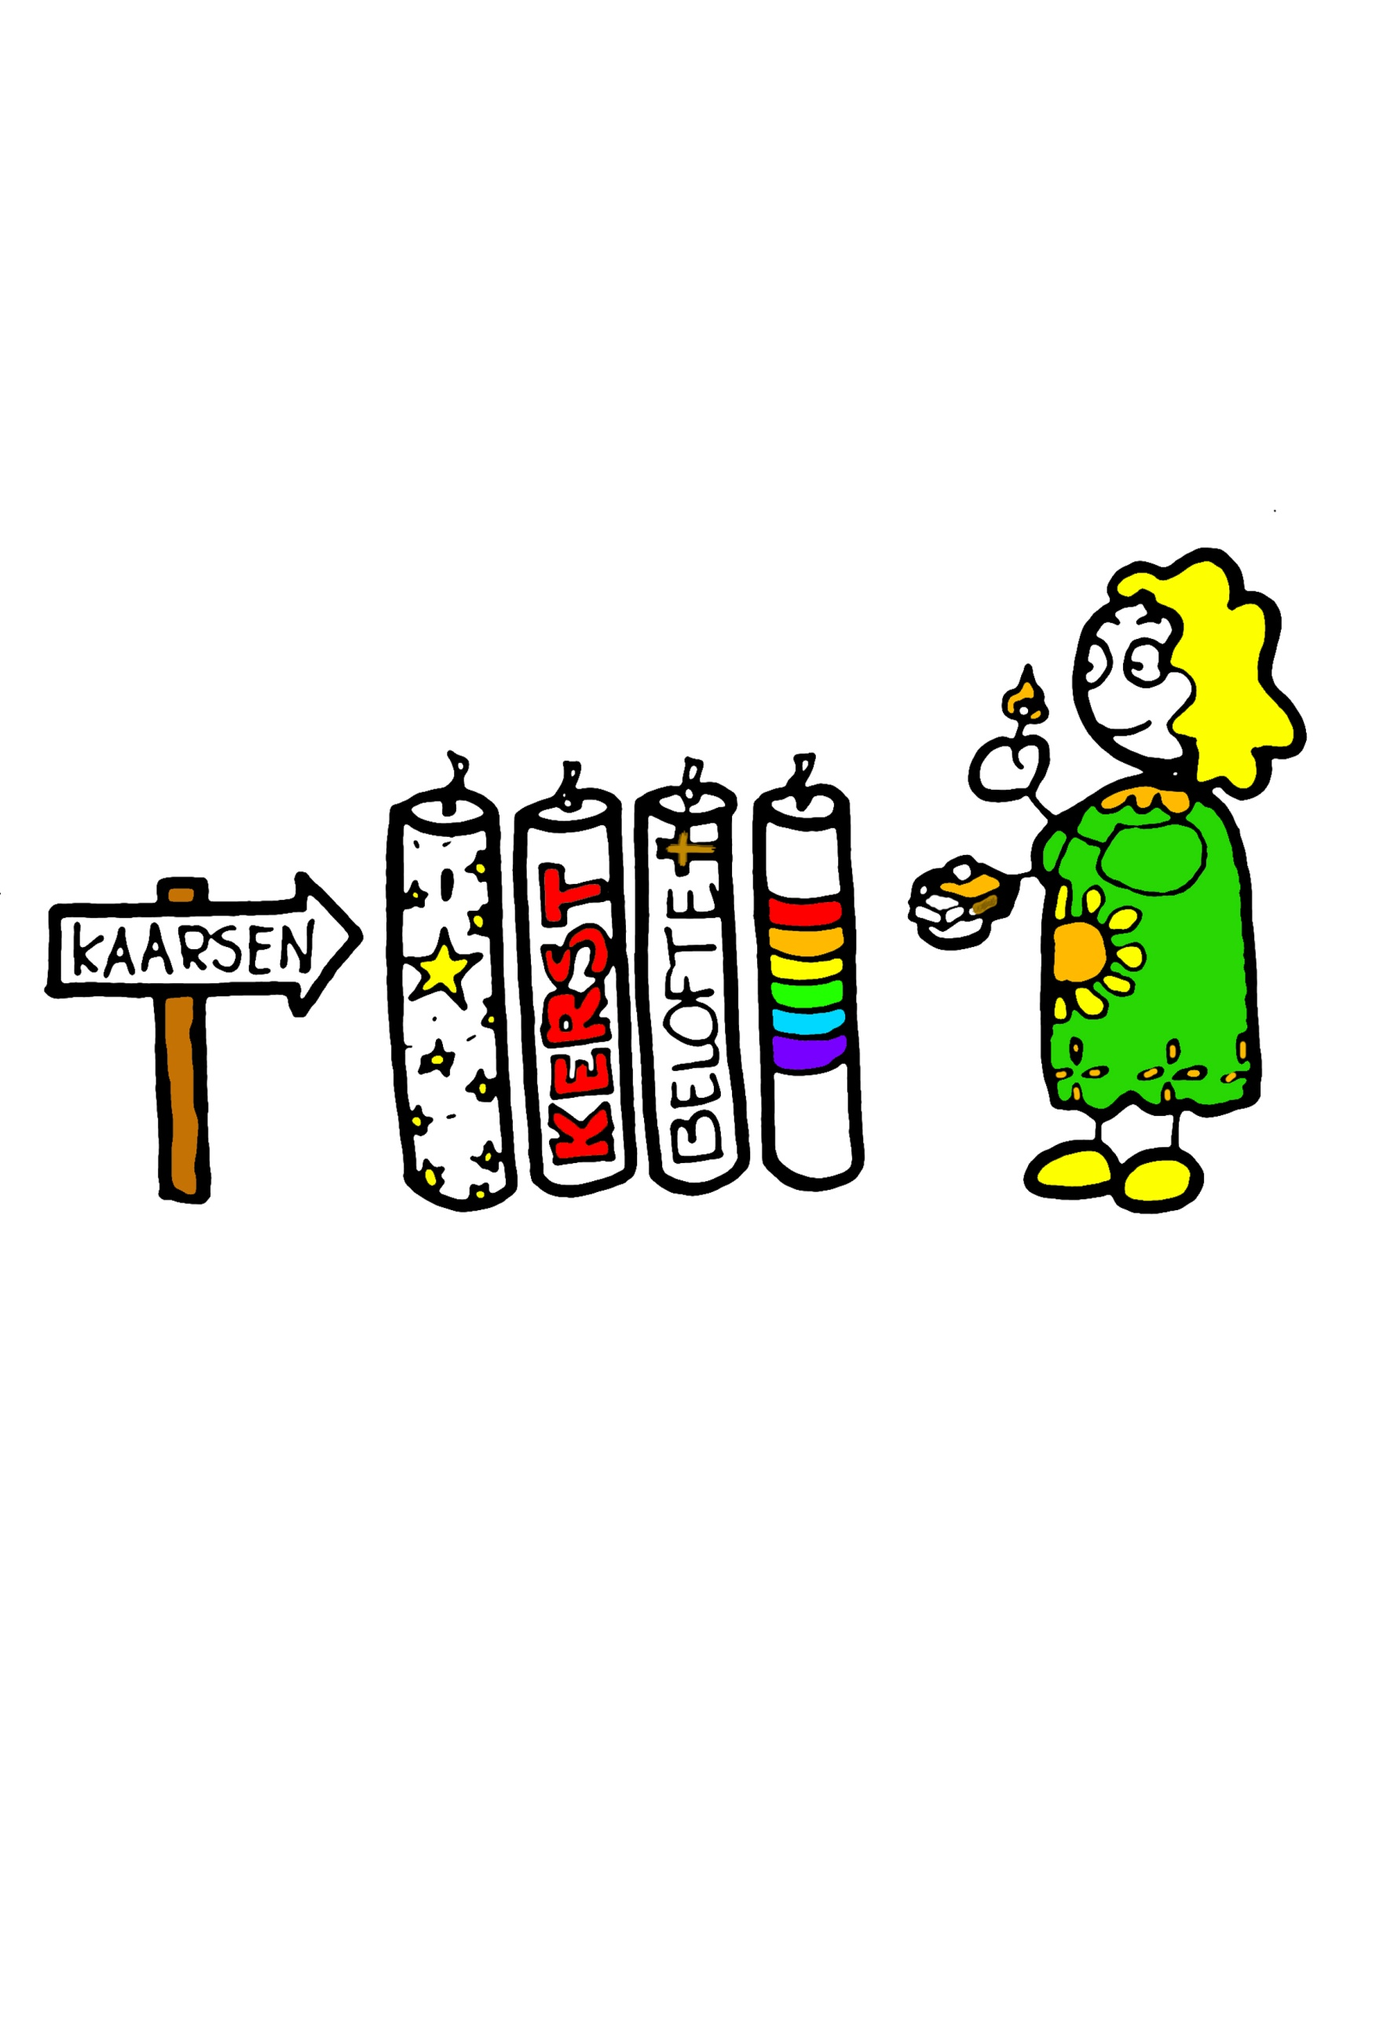
Advent

Slide 2





Slide 3
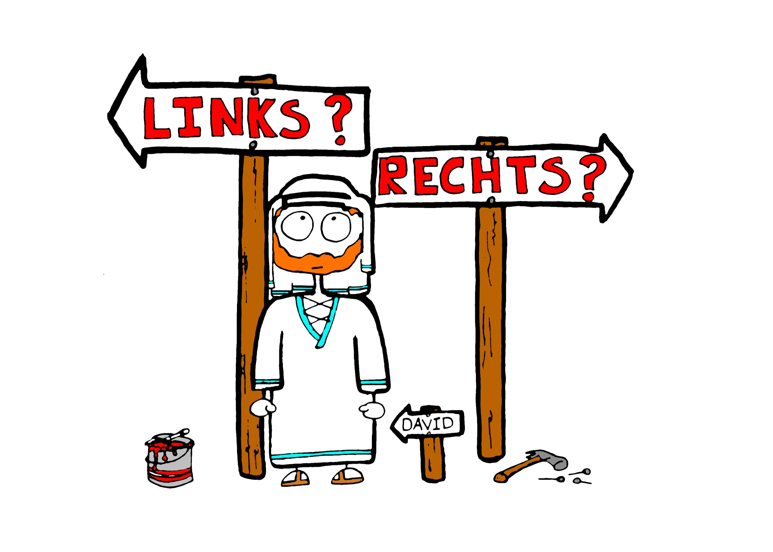
Wijs mij de weg van uw waarheid en onderricht mij,
want u bent de God die mij redt,
op u blijf ik hopen, elke dag weer.
Psalm 25:5 NBV

Slide 4
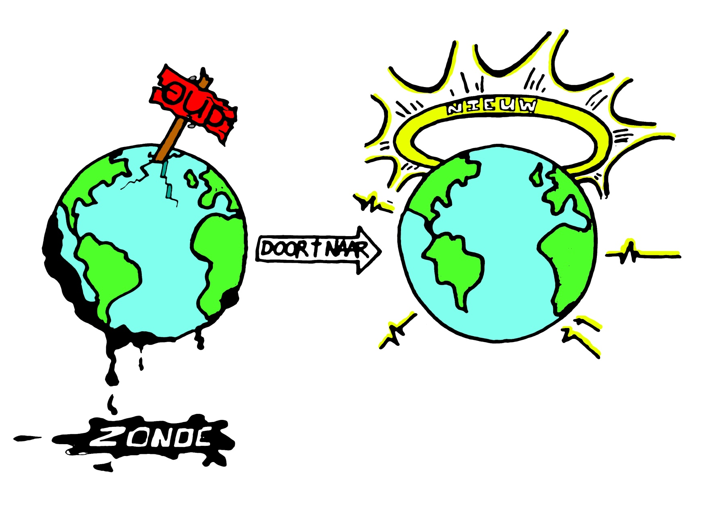
God keek naar alles wat hij gemaakt had en zag dat het
zeer goed was.
Genesis 1:31a NBV

Slide 5
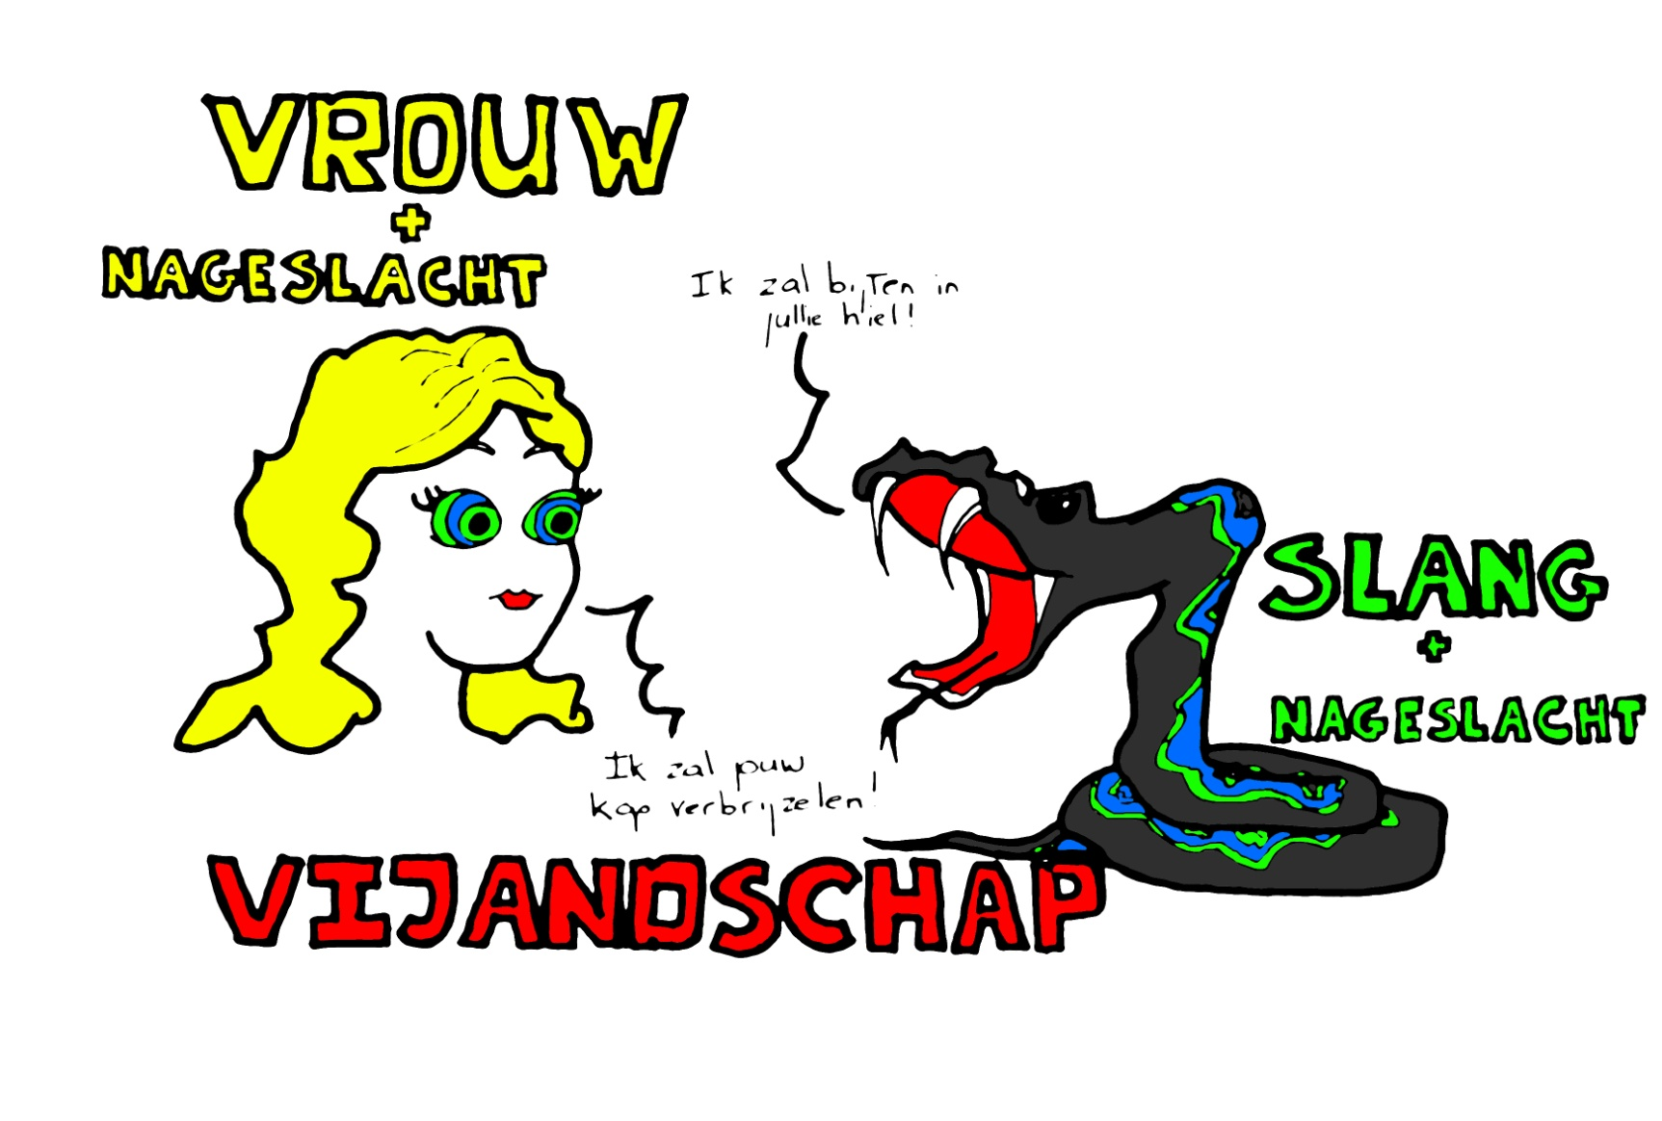
Vijandschap sticht ik tussen jou en de vrouw,
tussen jouw nageslacht en het hare,
zij verbrijzelen je kop,
jij bijt hen in de hiel.
Genesis 3: 15 NBV

Slide 6

Als ik de boog in de wolken zie verschijnen,
zal ik denken aan het eeuwigdurende
verbond tussen God en
al wat op aarde leeft.
Genesis 9: 16

Slide 7
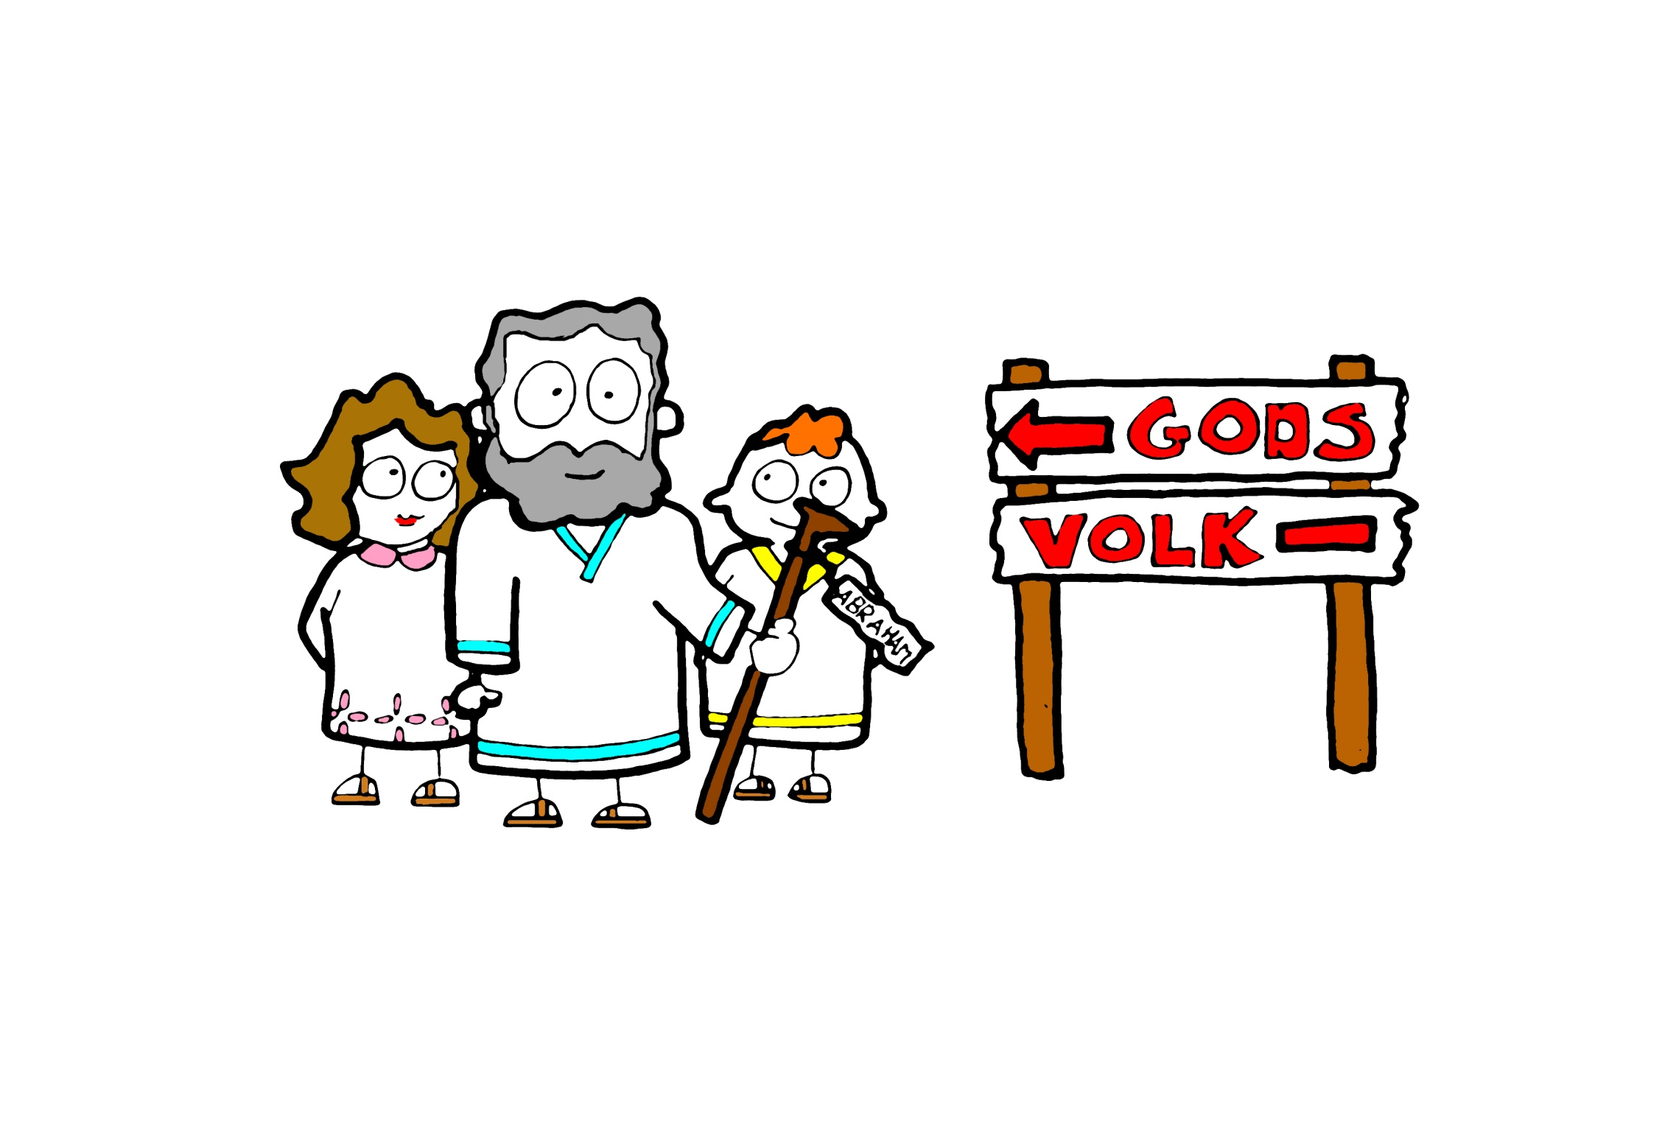
Ik sluit een verbond met jou en met je nakomelingen,
met alle komende generaties,
een eeuwigdurend verbond:
Ik zal jouw God zijn en die van je nakomelingen.
Genesis 17: 7

Slide 8
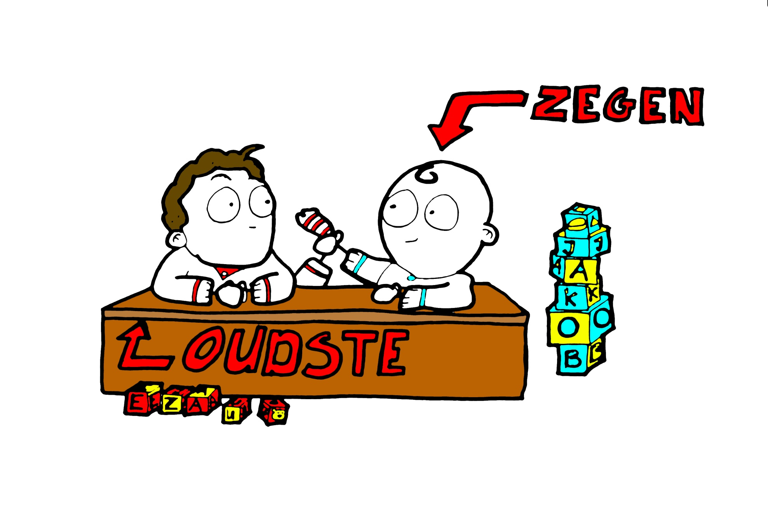
De Heer zei tegen haar:
‘Twee volken zijn er in je schoot,
volken die uiteengaan nog voor je hebt gebaard.
Het ene zal machtiger zijn dan het andere,
de oudste zal de jongste dienen. ‘
Genesis 25: 23

Slide 9
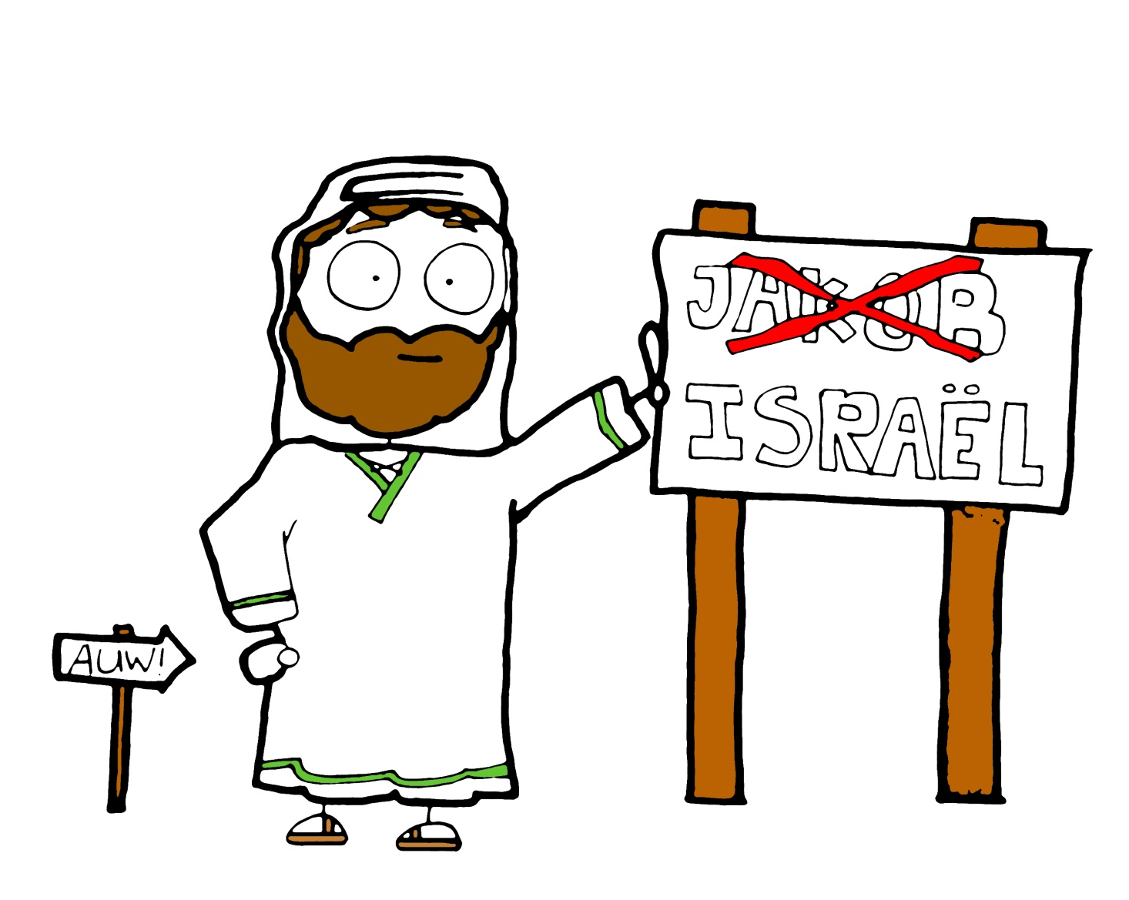
De ander vroeg: ‘Hoe luidt je naam?’
‘Jakob,’ antwoordde hij.
Daarop zei hij:
‘Voortaan zal je naam niet Jakob zijn maar Israël,
want je hebt met God en mensen gestreden
en je hebt gewonnen.’
Genesis 32:28,29 NBV

Slide 10
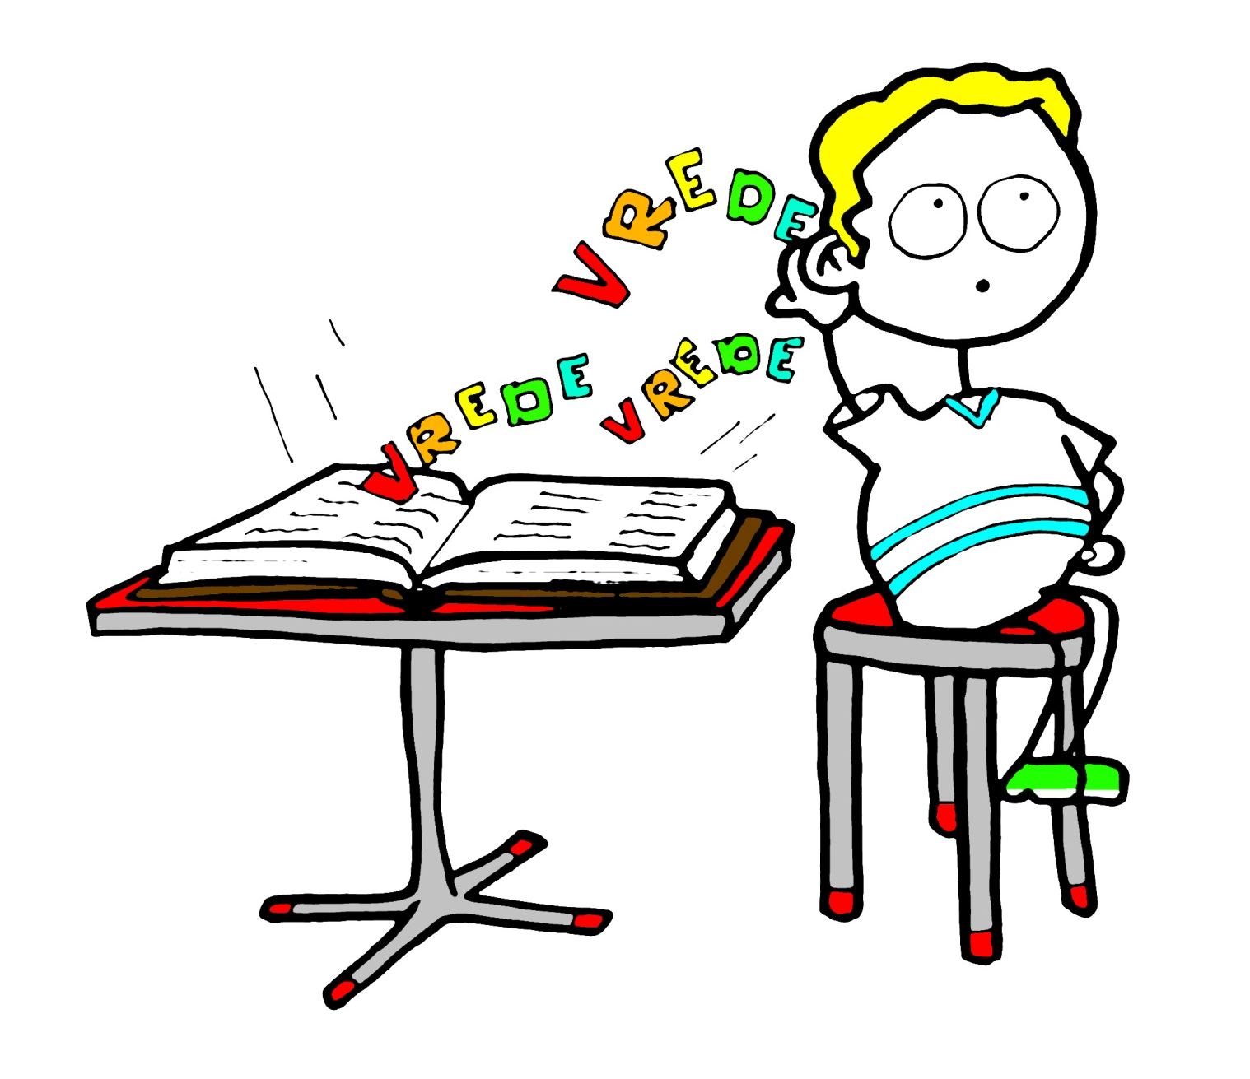
Ik wil horen wat God ons zegt. De HEER spreekt woorden van vrede tegen zijn volk, zijn getrouwen. Laten zij niet weer vervallen in dwaasheid!
Psalm 85:9 NBV

Slide 11
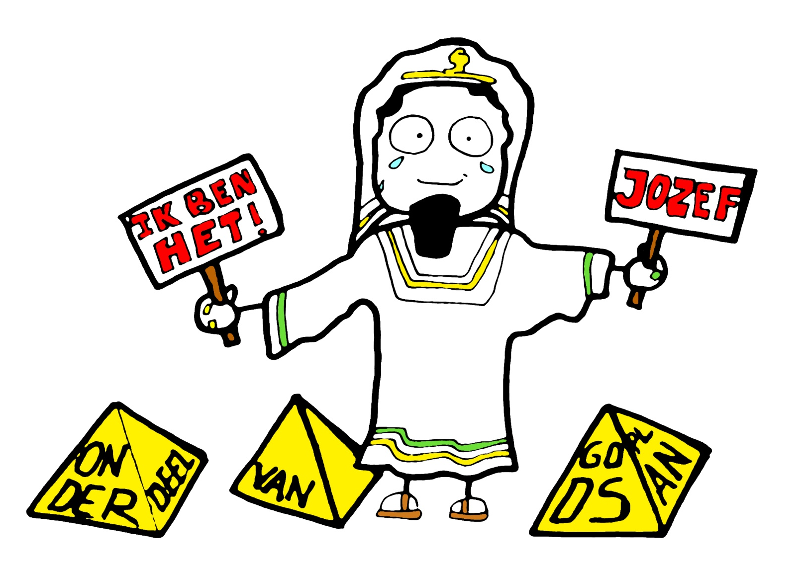
God heeft mij voor jullie uit gestuurd om jullie voortbestaan op aarde veilig te stellen; zo wilde hij veel levens redden.
Genesis 45:7 NBV

Slide 12
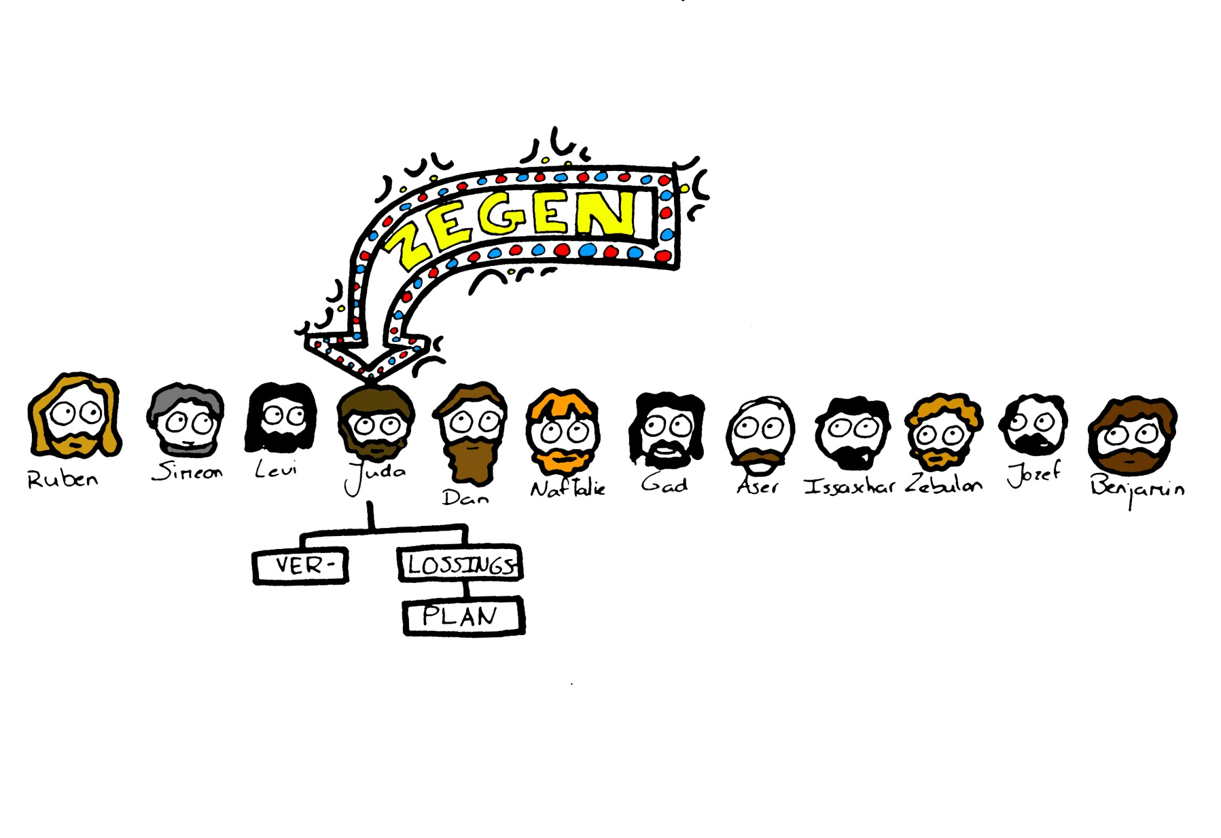
In Juda’s handen zal de scepter blijven,
tussen zijn voeten de heersersstaf,
totdat hij komt die er recht op heeft,
die alle volken zullen dienen. Genesis 49:10 NBV

Slide 13
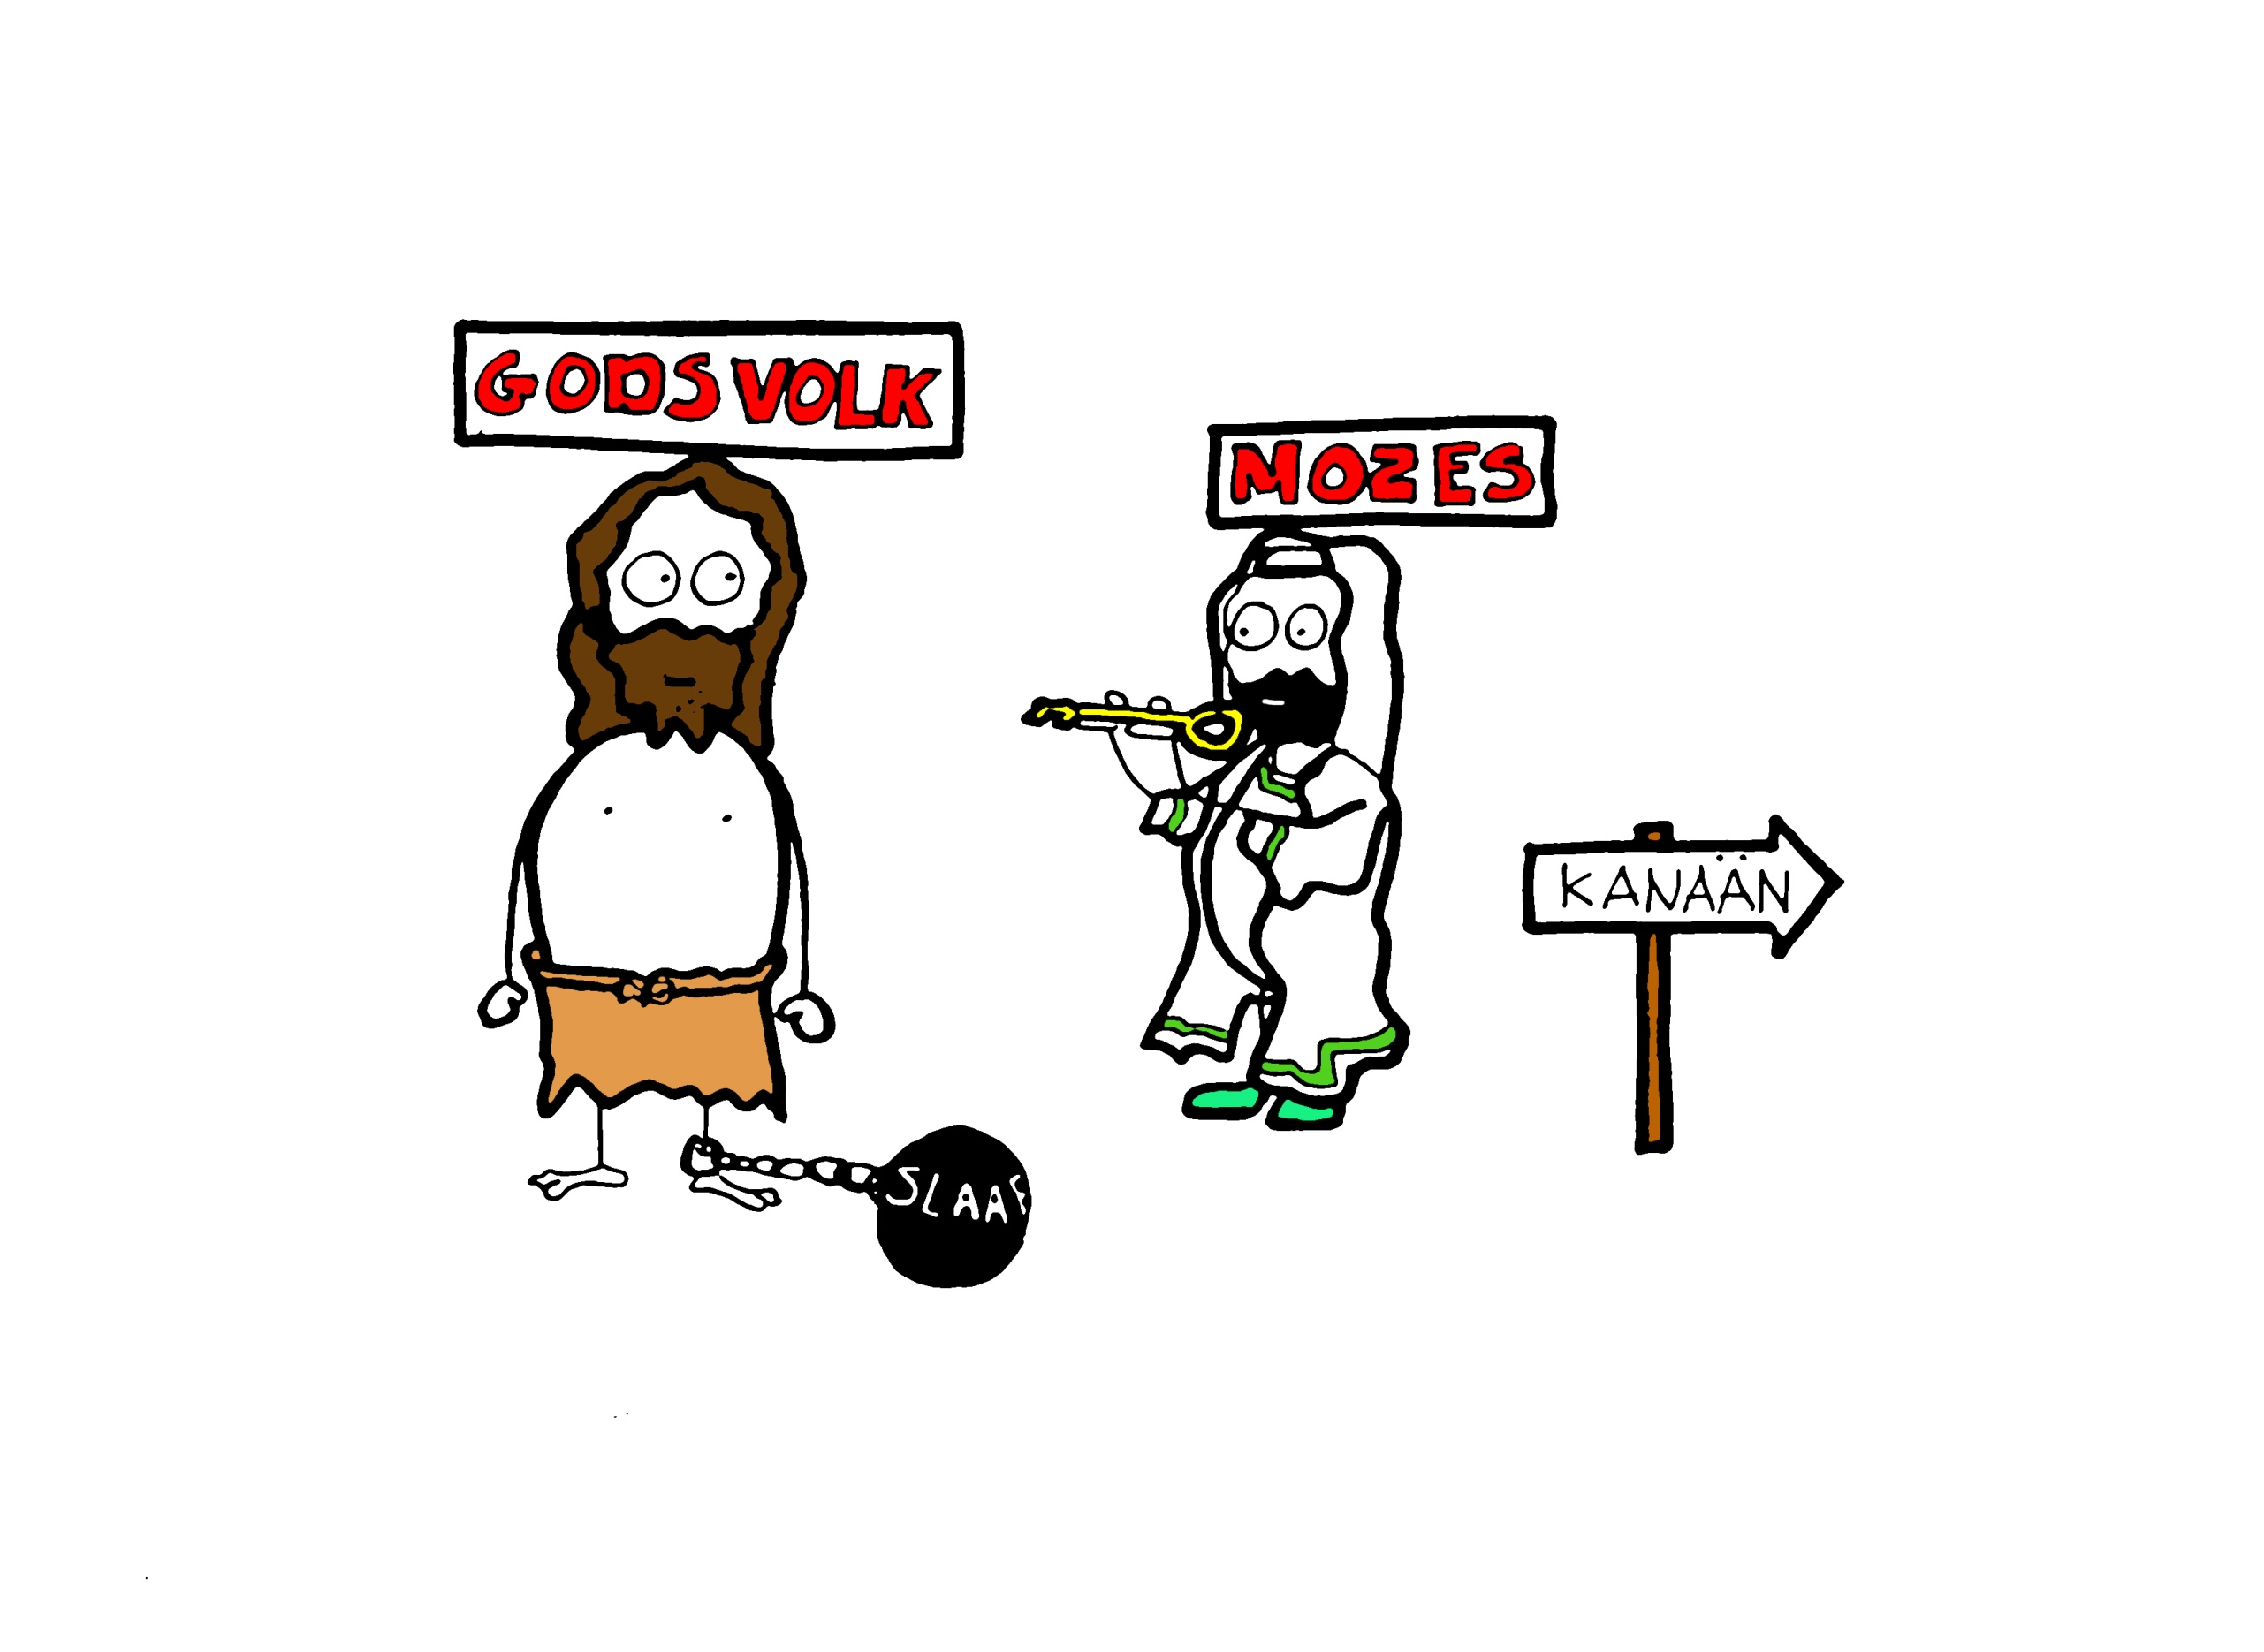
Daarom ben ik afgedaald om hen uit de macht van de Egyptenaren te bevrijden,
en om hen uit Egypte naar een mooi en uitgestrekt land te brengen,
en land dat overvloeit van melk en honing, het gebied van de Kanaänieten,
de Hethieten, Amorieten, Perizzieten, Chiwwieten en Jebusieten.
Exodus 3:8 NBV

Slide 14
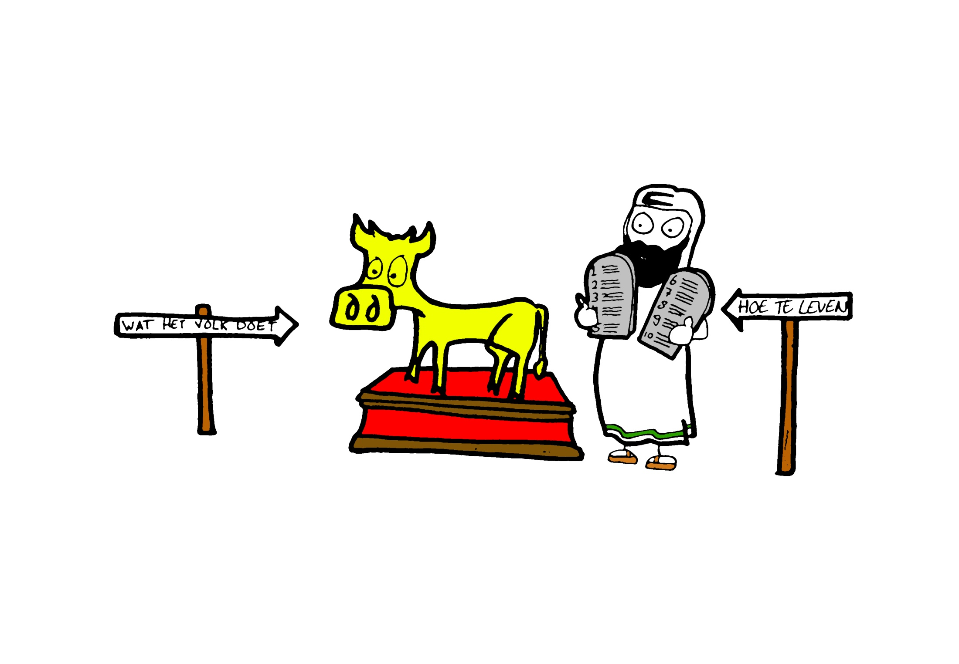
Ik ben de HEER, uw God, die u uit Egypte, uit de slavernij,
heeft bevrijd.
Exodus 20:2 NBV

Slide 15
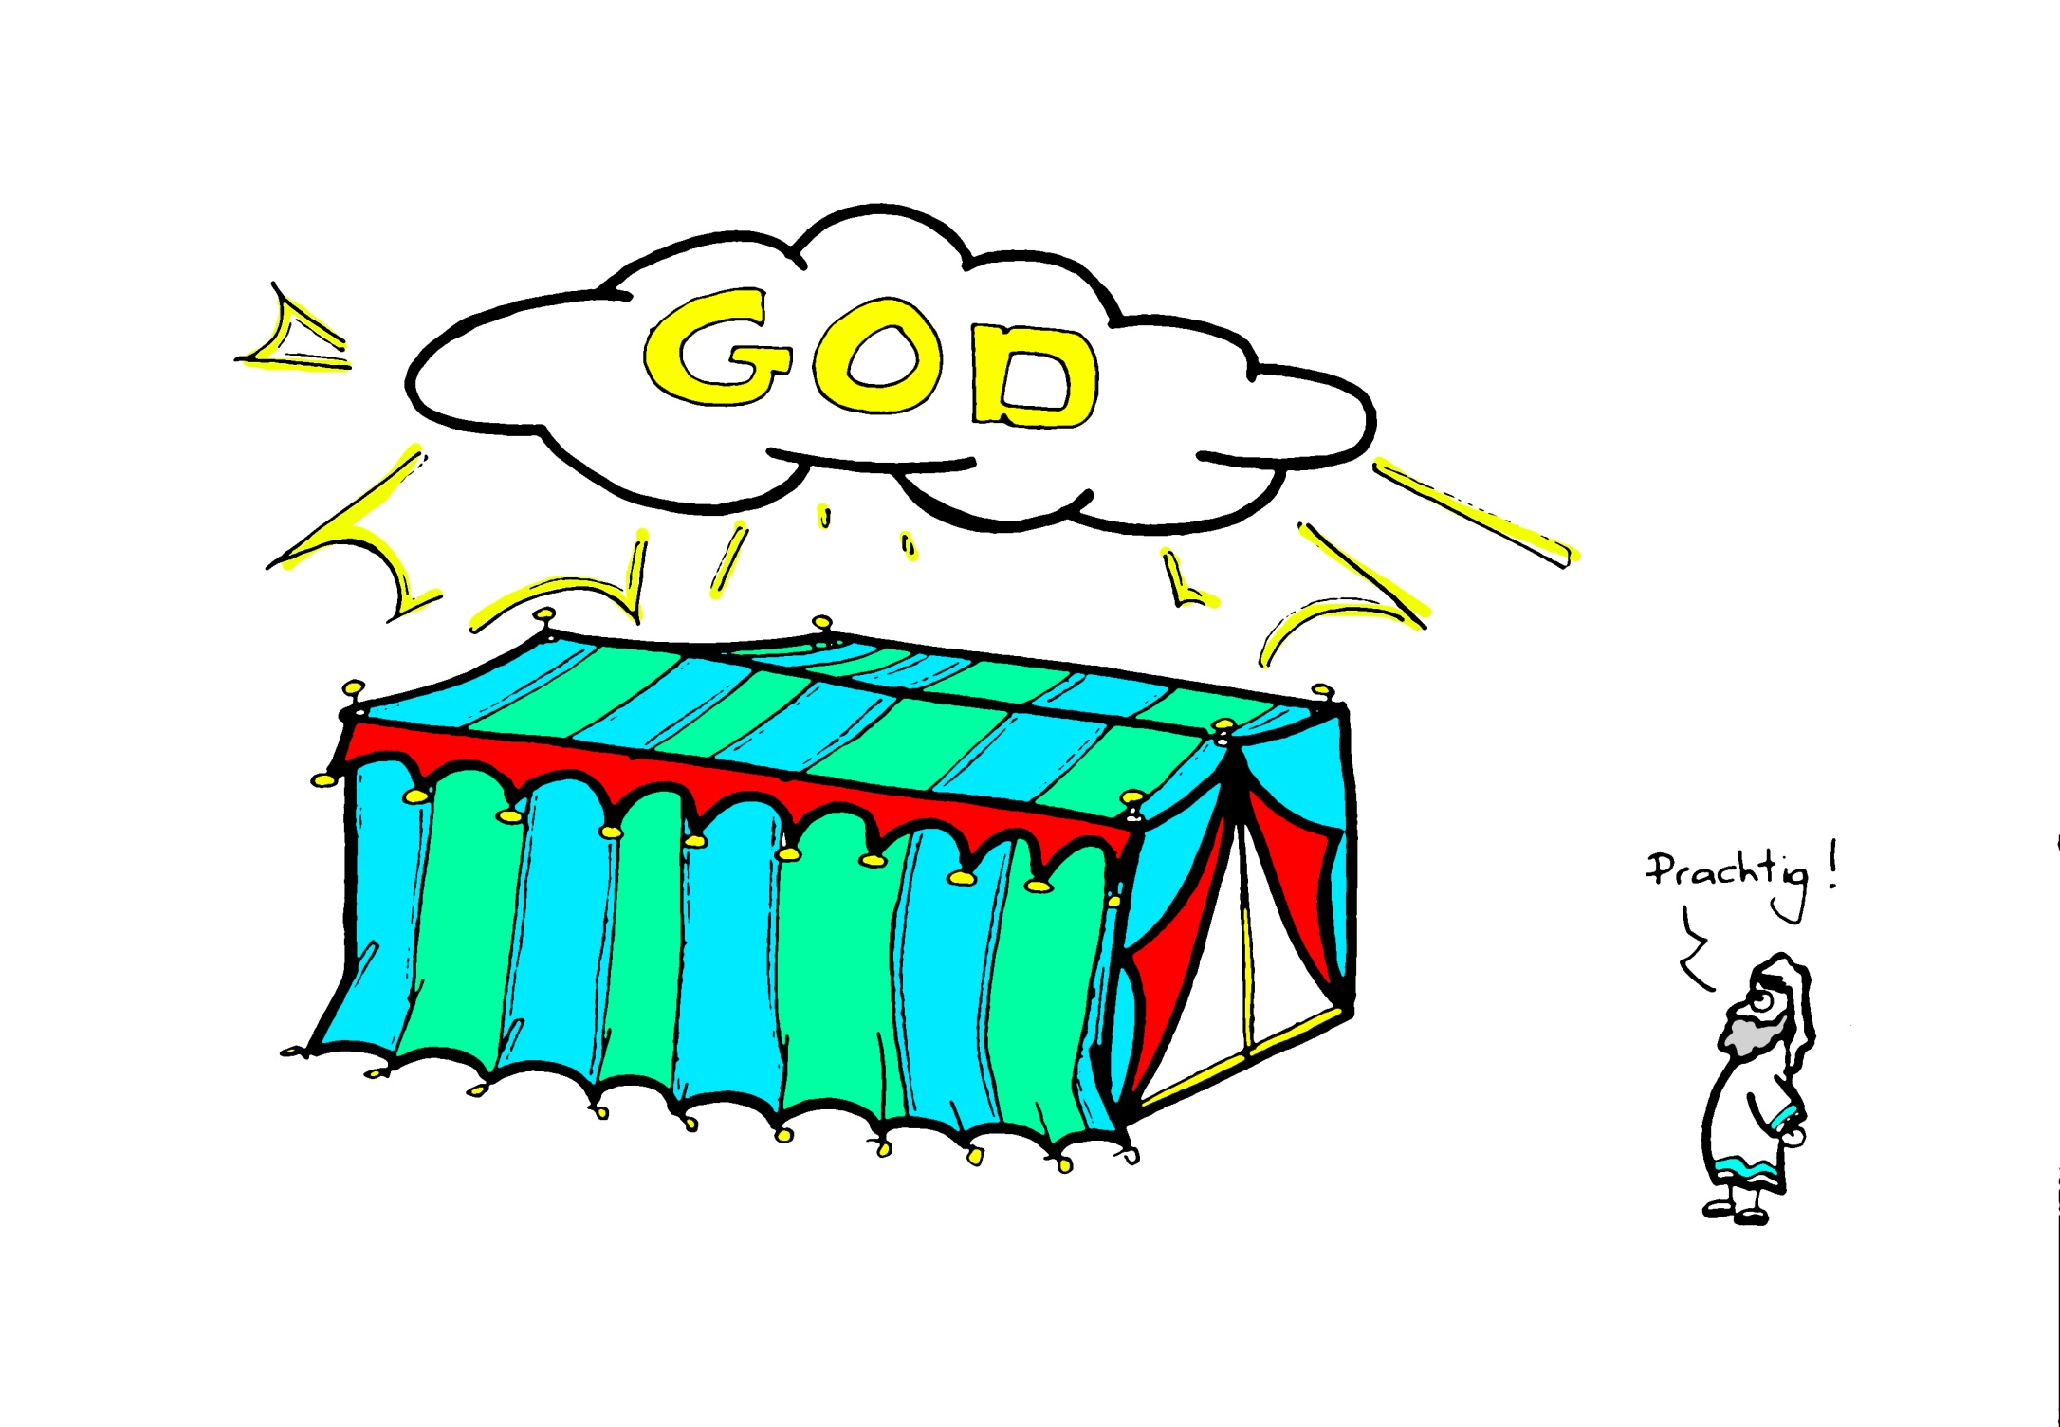
Toen werd de ontmoetingstent overdekt door een wolk en
werd de tabernakel gevuld door de majesteit van de HEER.
Exodus 40:34 NBV

Slide 16
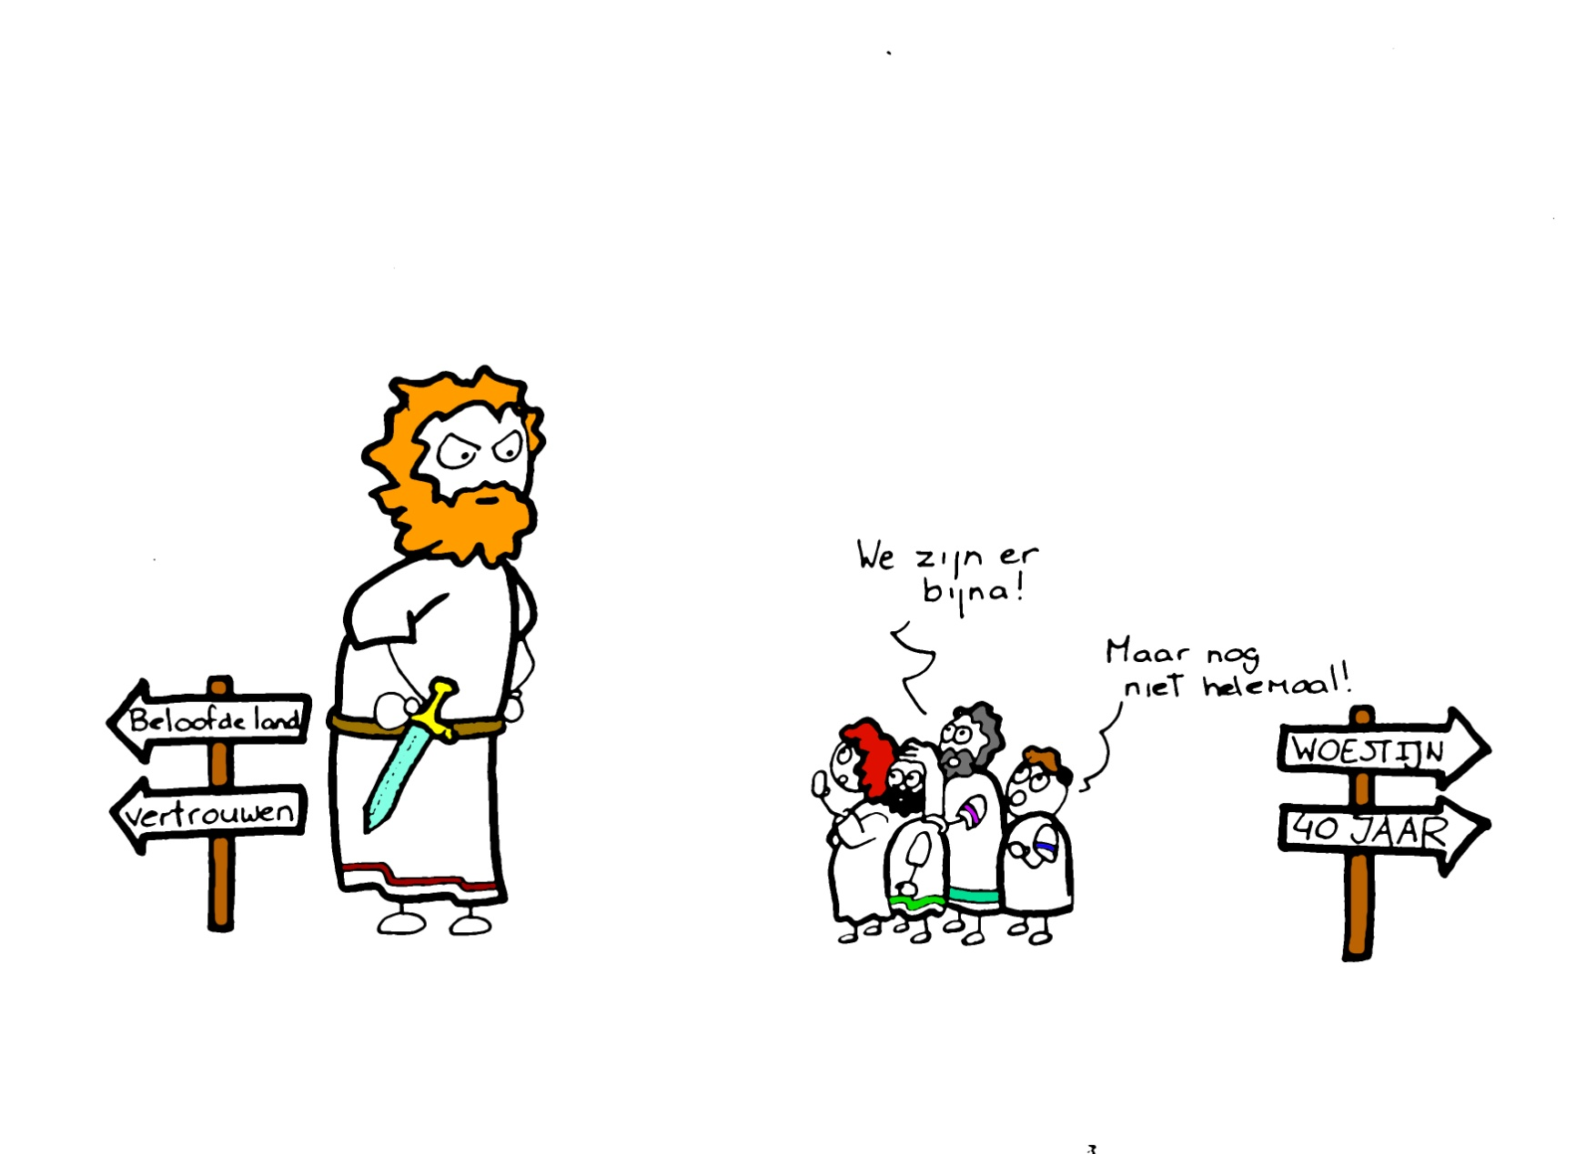
Veertig dagen hebben jullie het land verkend, veertig jaar
zul je voor je schuld boete doen, één jaar voor elke dag.
Dan zul je ondervinden wat het betekent als ik mijn handen
van je aftrek. Numeri 14:34 NBV

Slide 17
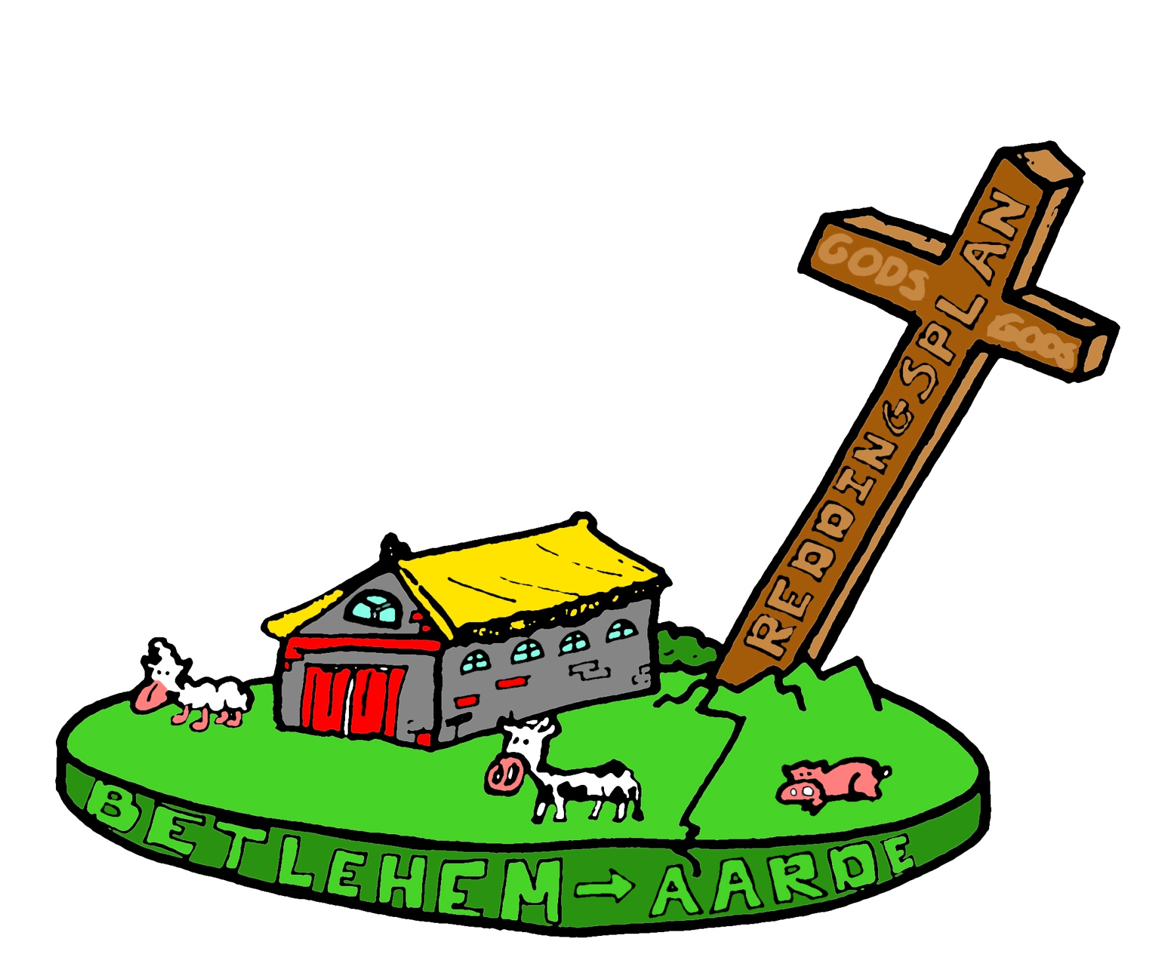
Uit jou, Betlehem in Efrata,
te klein om tot Juda’s geslachten te behoren,
uit jou komt iemand voort die voor mij over Israël zal
heersen.
Zijn oorsprong ligt in lang vervlogen tijden,
in de dagen van weleer.
Micha 5:1

Slide 18
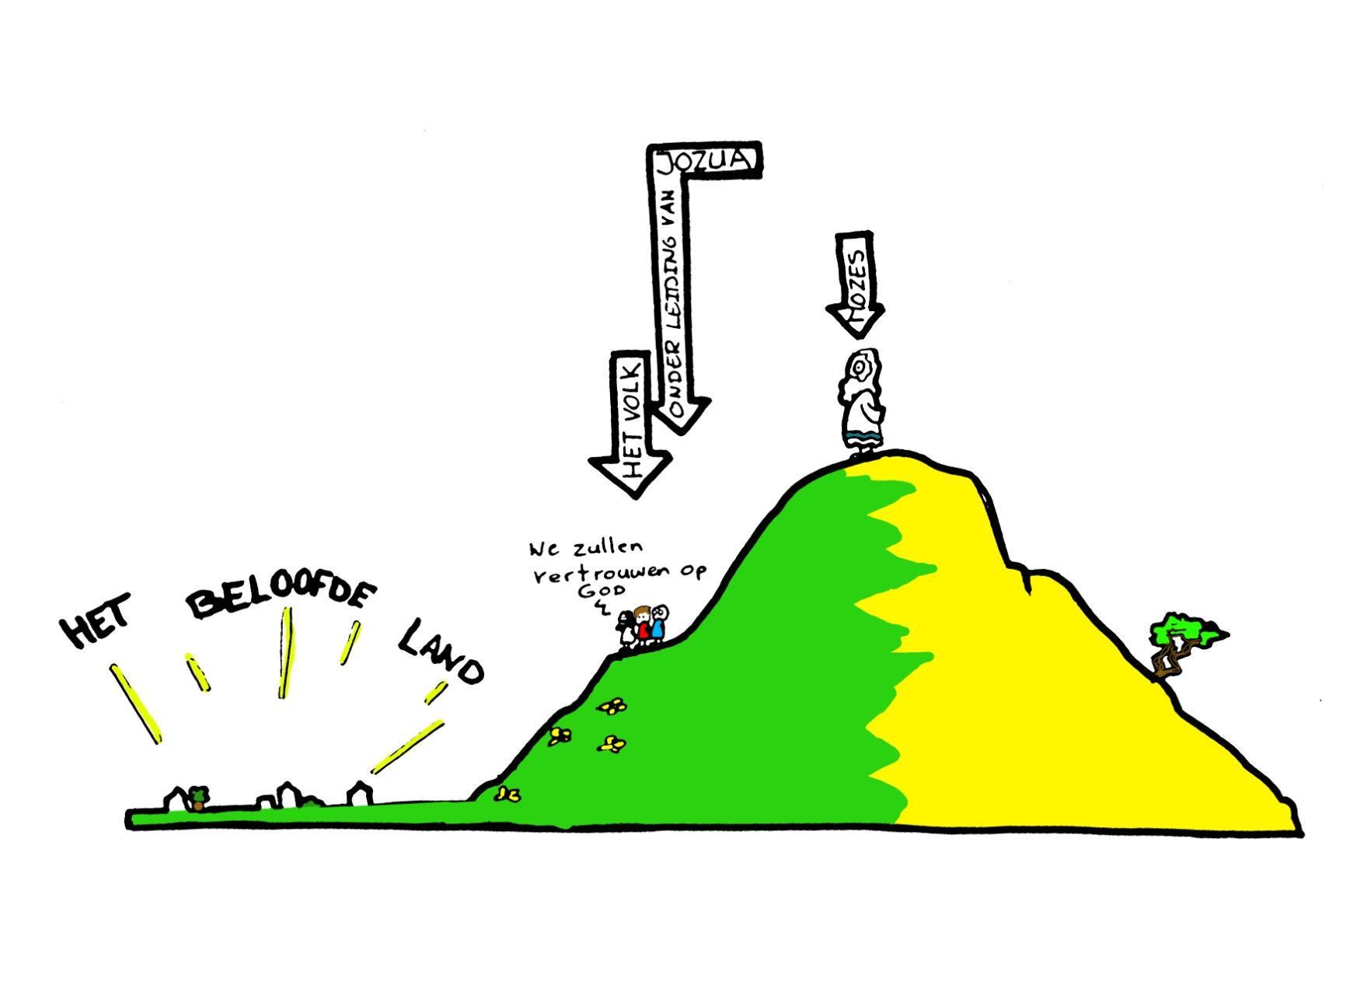
En het volk beloofde: ‘We zullen de HEER, onze God,
dienen en gehoorzamen.’
Jozua 24:18b NBV

Slide 19
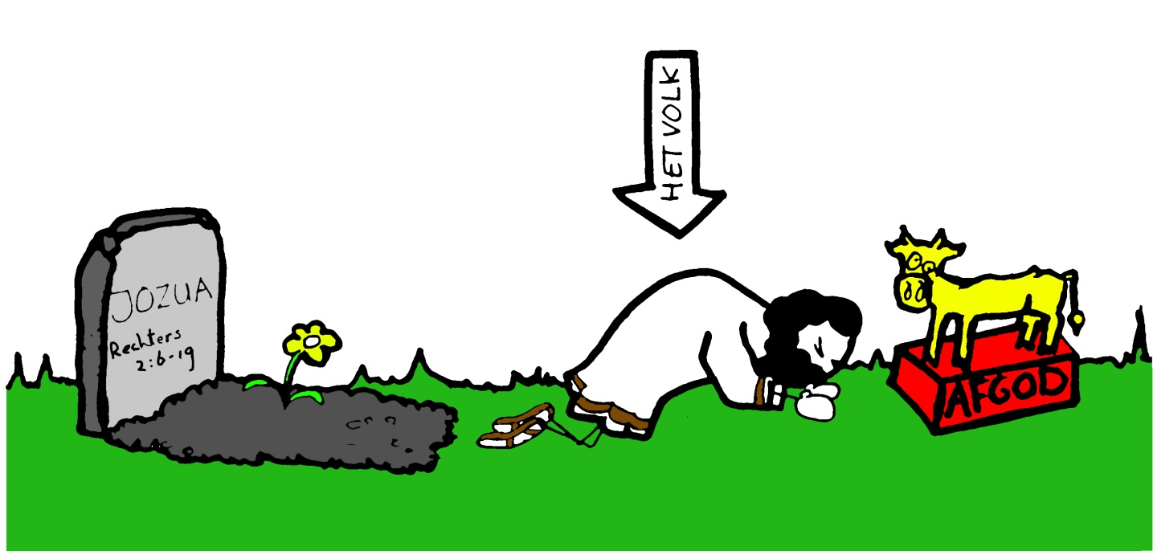
Steeds wanneer de HEER een rechter liet optreden, stond hij die bij. Want wanneer het volk zuchtte onder het juk van onderdrukkers, kreeg de HEER medelijden en verloste hij hen van hun vijanden zolang die rechter leefde. Maar wanneer de rechter dan stierf, verviel het volk van kwaad tot erger.
Rechters 2:18-19a NBV

Slide 20
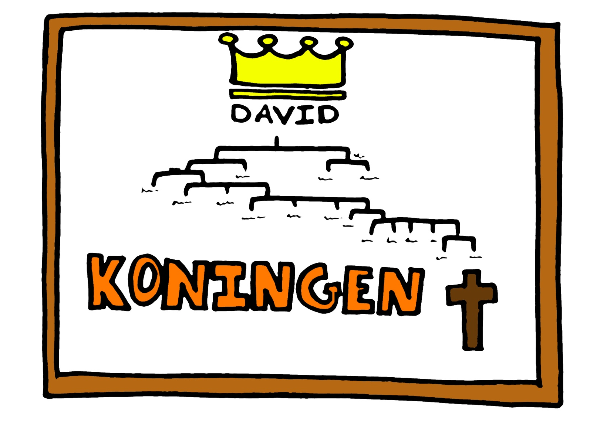
Jou stel ik in het vooruitzicht dat je koningshuis eeuwig zal
voortbestaan en je troon nooit zal wankelen.
2 Samuël 7:16 NBV

Slide 21
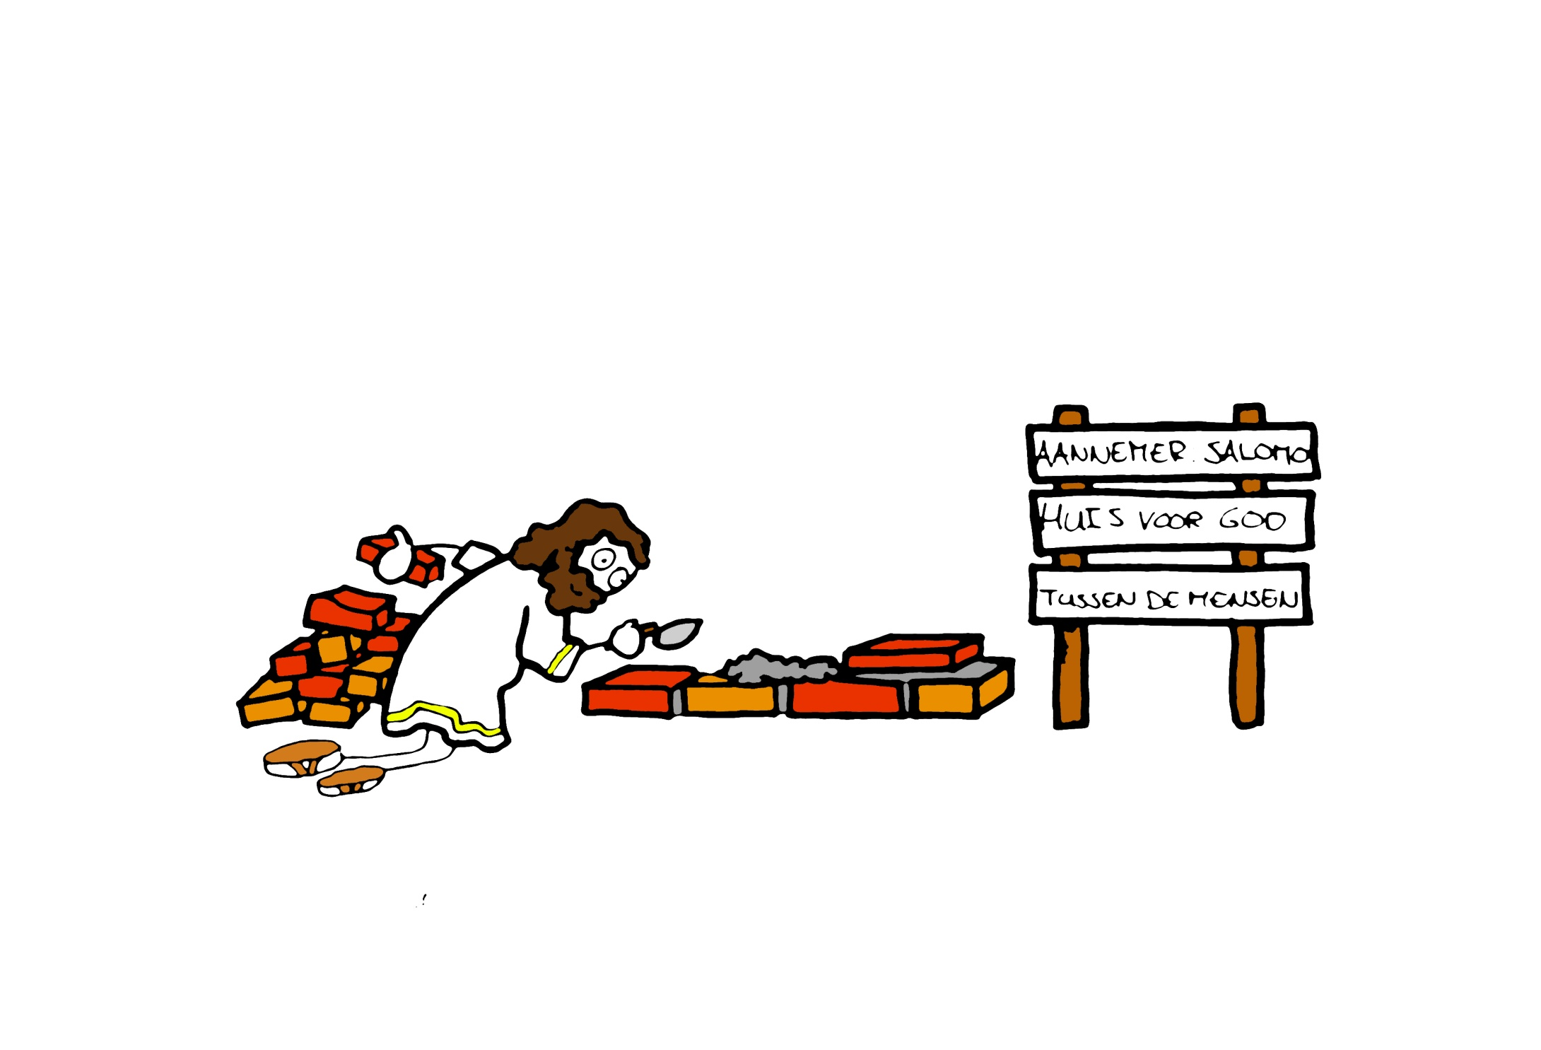
Ik heb de tempel die je gebouwd hebt tot heilige plaats
gemaakt, om er voor altijd mijn naam te laten wonen. Niets
van wat daar gebeurt zal me ontgaan; ik zal alles ter harte
nemen.
1 Koningen 9:3b NBV

Slide 22
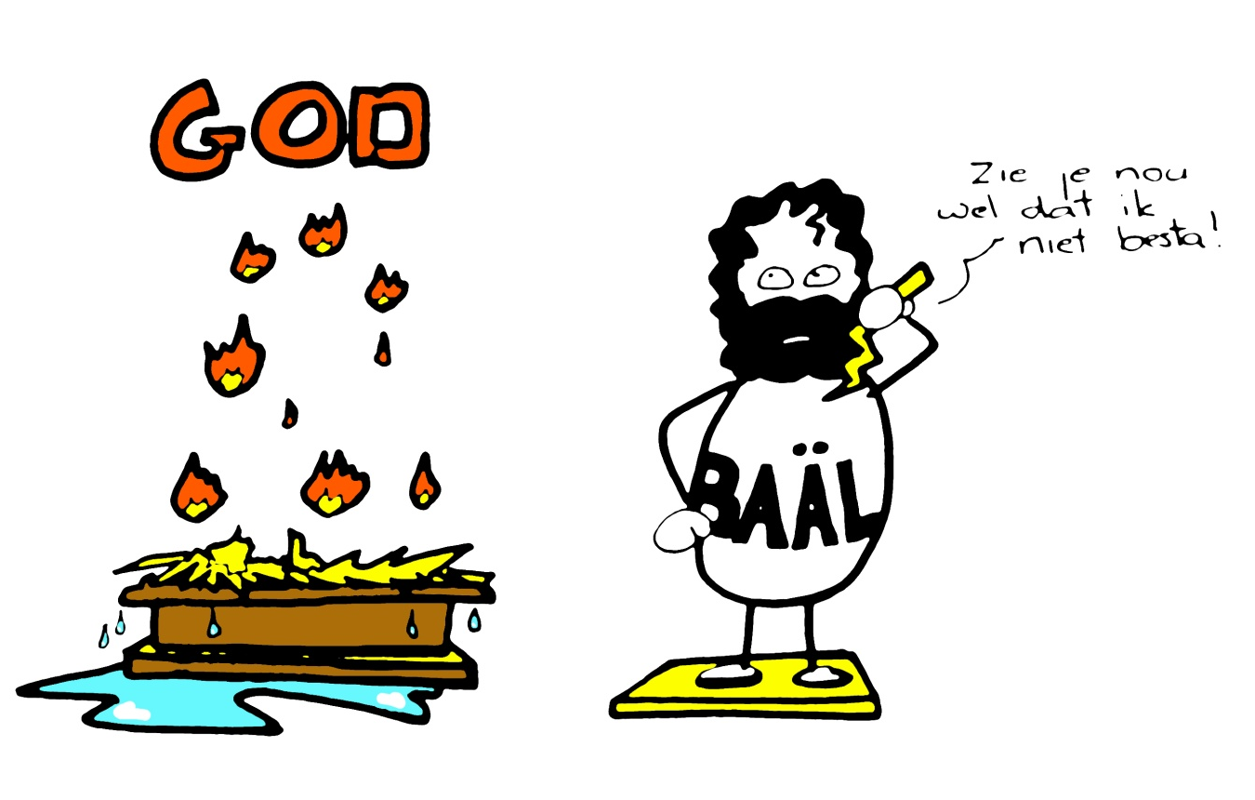
Alle Israëlieten zagen het, en allen vielen op hun knieën en riepen: ‘De HEER is God, de HEER is God!’
1 Koningen 18:39 NBV

Slide 23
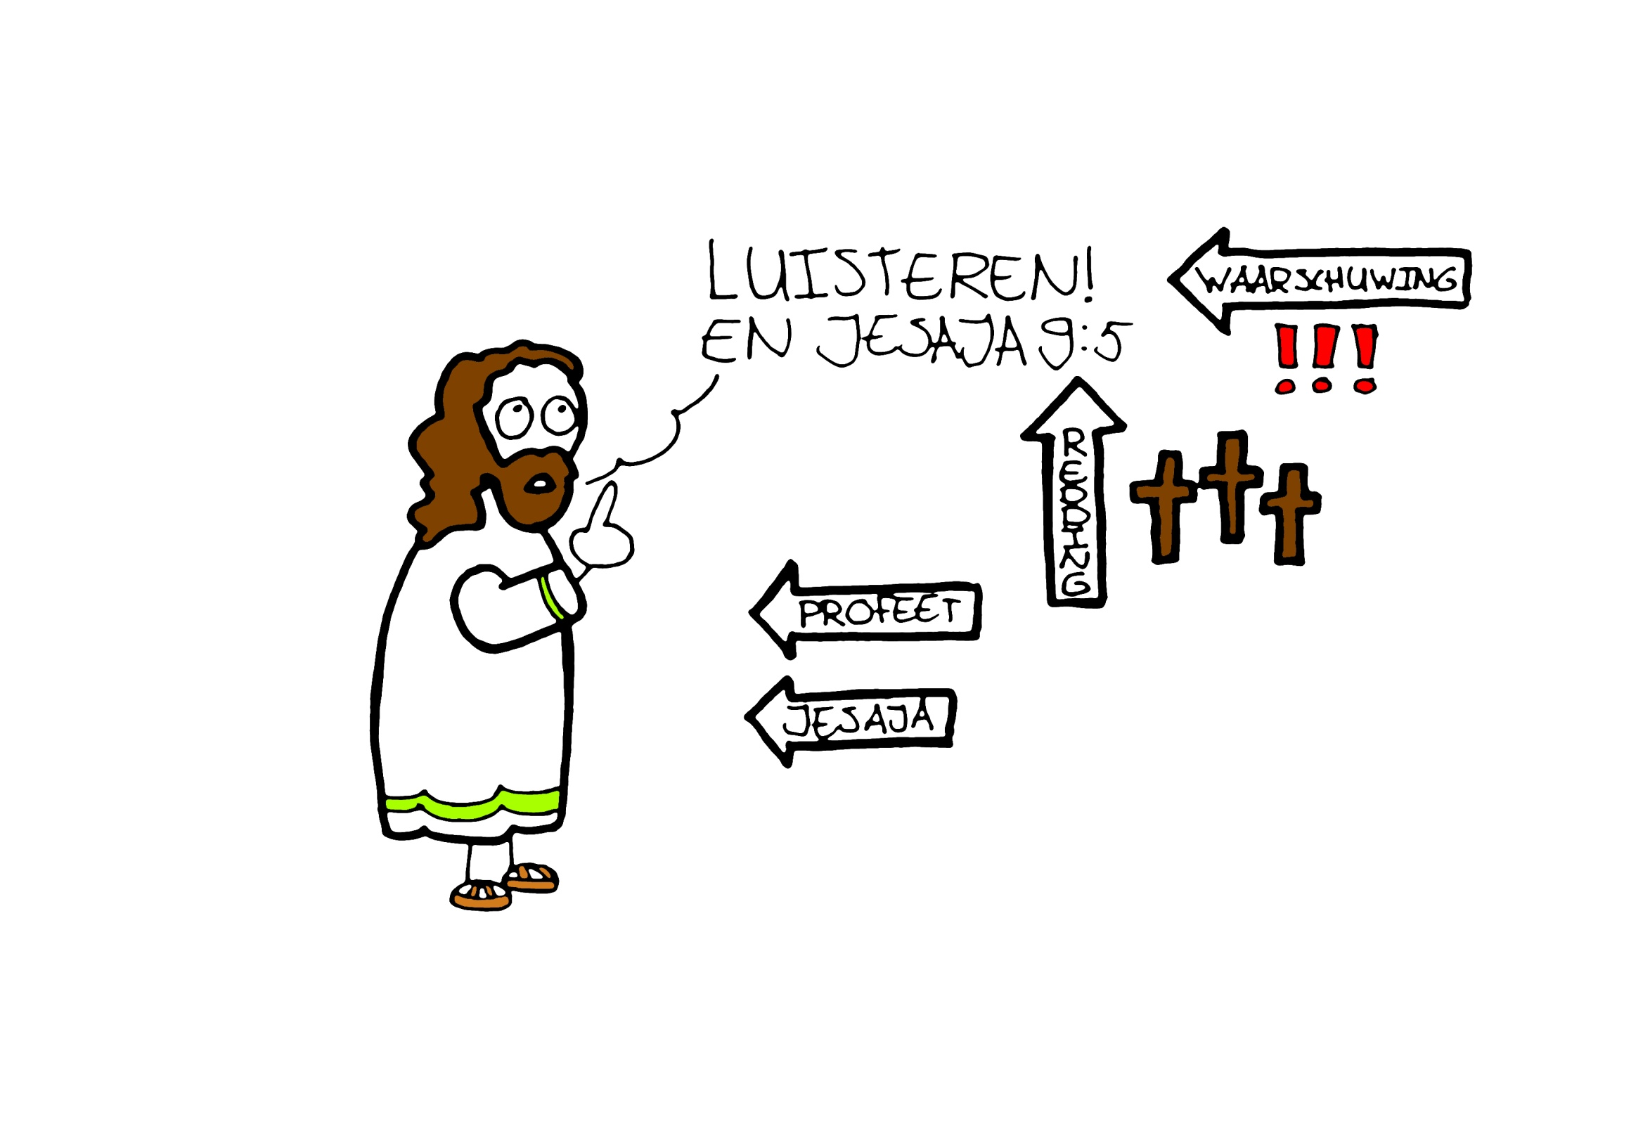
Een kind is ons geboren, een zoon is ons
gegeven; de heerschappij rust op zijn
schouders. Deze namen zal hij
dragen: Wonderbare raadsman, Goddelijke
held, Eeuwige vader, Vredevorst.
Jesaja 9:5 NBV

Slide 24
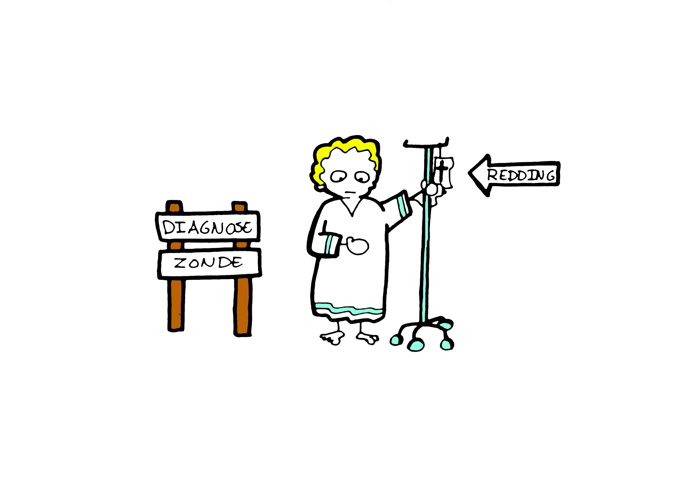
Om onze zonden werd hij doorboord,
om onze wandaden gebroken.
Voor ons welzijn werd hij getuchtigd,
zijn striemen brachten ons genezing.
Jesaja 53:5 NBV

Slide 25
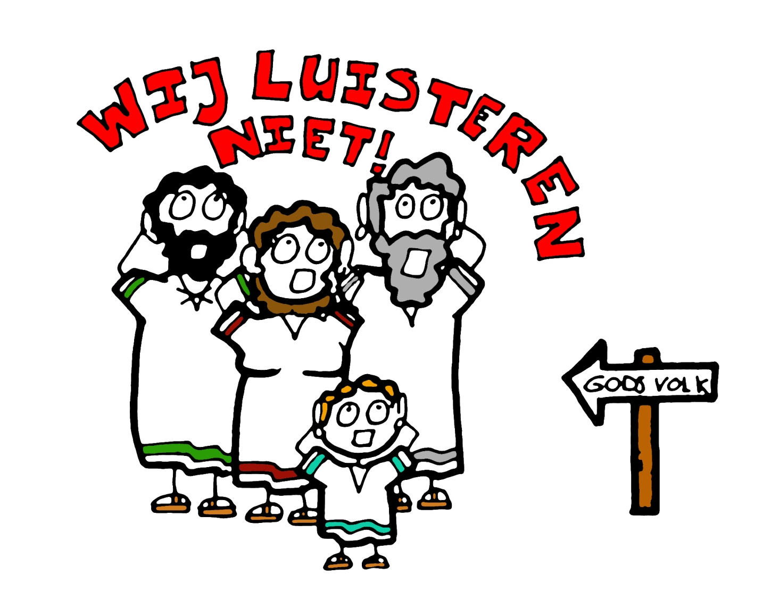
De HEER, de God van hun voorouders, waarschuwde hen bij monde van zijn boden,
die hij telkens opnieuw naar hen toe zond omdat hij zijn volk en zijn woning voor
de ondergang wilde behoeden. Maar zij lachten Gods boden uit,
minachtten zijn woorden en dreven de spot met zijn profeten,
totdat de toorn van de HEER tegen zijn volk zo hoog oplaaide
dat niets hen meer kon helpen.
2 Kronieken36:15-16 NBV

Slide 26
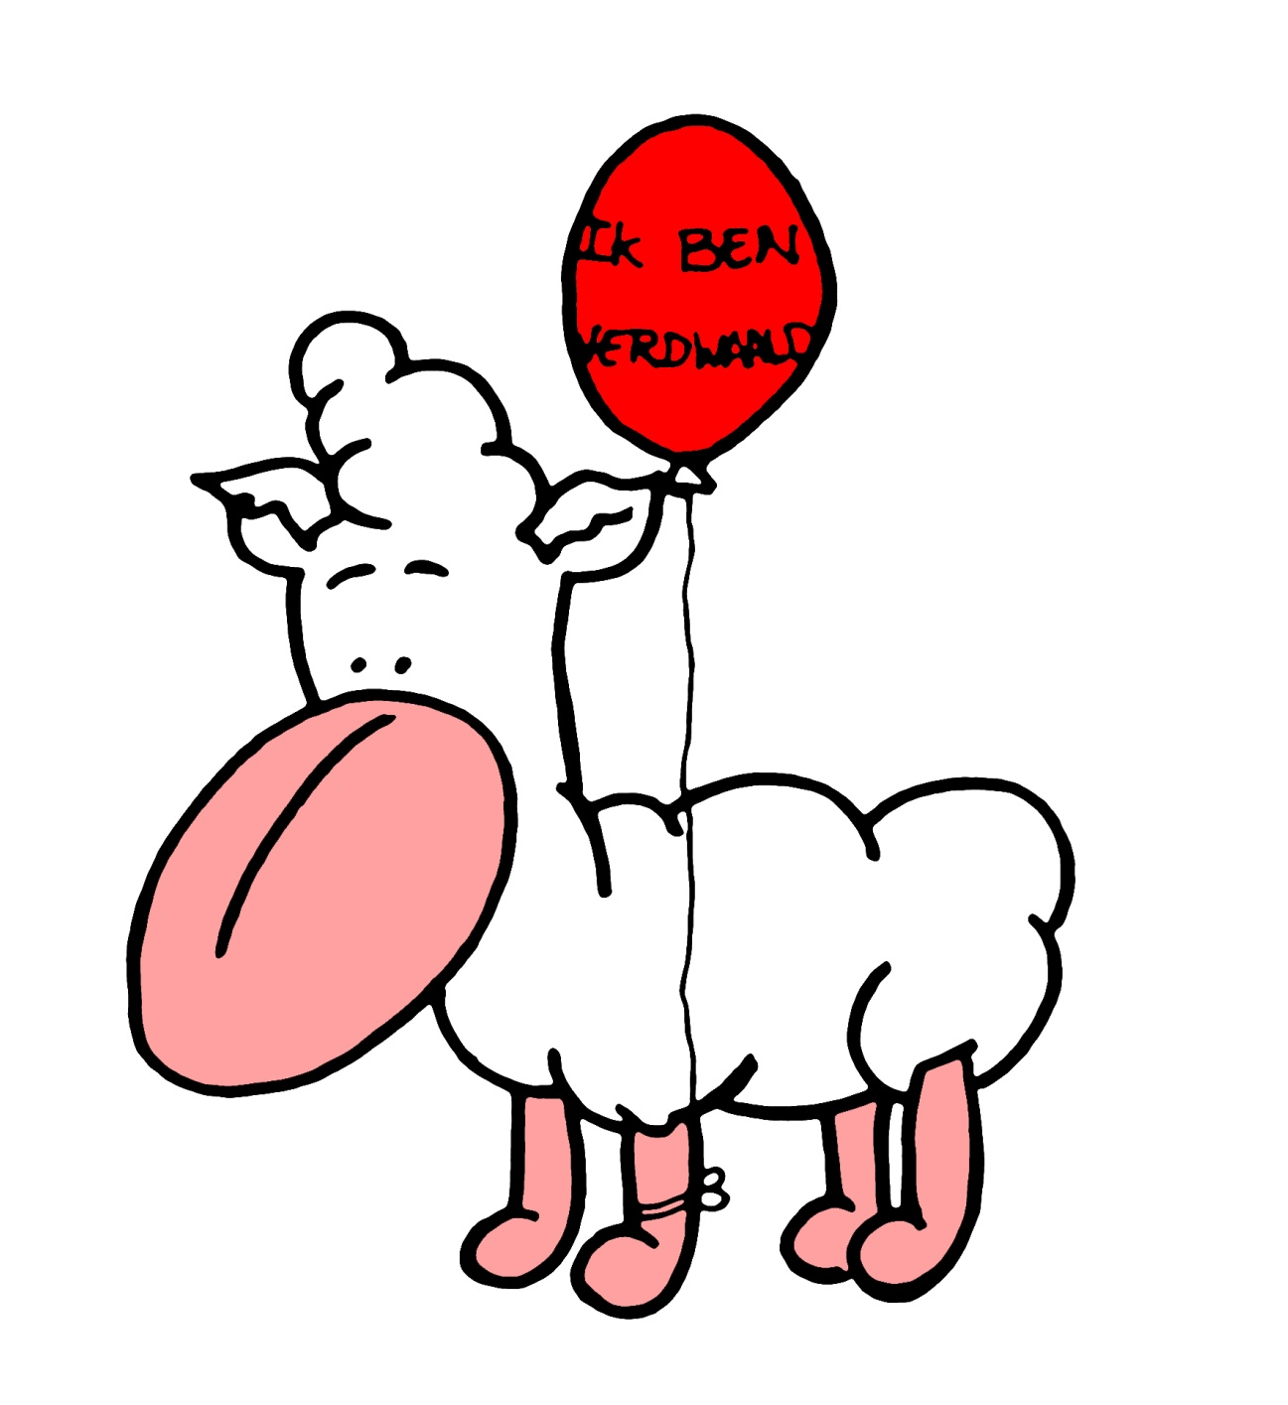
Dit zegt God, de HEER: Ik zal zelf naar mijn schapen omzien
en zelf voor ze zorgen.
Ezechiël 34:11 NBV

Slide 27
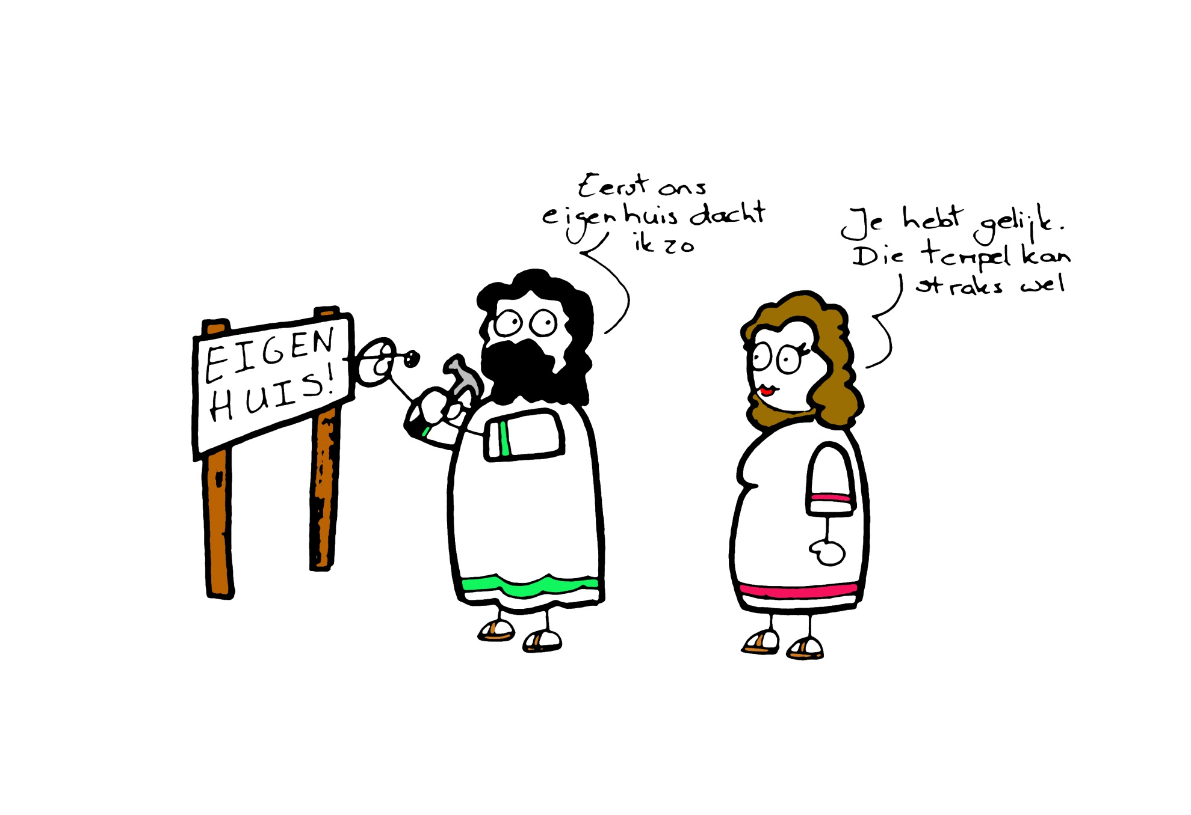
Dit zegt Cyrus, de koning van Perzië: Alle koninkrijken van de aarde heeft de HEER,
de God van de hemel, mij gegeven. Hij heeft mij opgedragen om voor hem een
tempel te bouwen in Jeruzalem, een stad in Juda. Laten al diegenen onder u die
tot zijn volk behoren, zich met de hulp van hun God naar Jeruzalem in Juda
begeven om er de tempel van de HEER weer op te bouwen, de God van Israël, de
God die in Jeruzalem woont.
Ezra 1:2-3 NBV

Slide 28
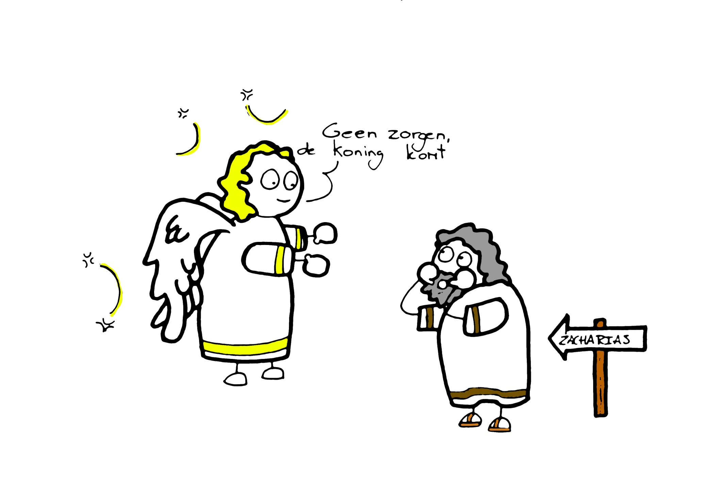
Hij zal groot zijn in de ogen van de Heer, en wijn en andere gegiste drank zal hij niet
drinken. Hij zal vervuld worden van de heilige Geest terwijl hij nog in de schoot
van zijn moeder is, en hij zal velen uit het volk van Israël tot de Heer, hun God,
brengen. Als bode zal hij voor God uit gaan met de geest en de kracht van Elia
om ouders met hun kinderen te verzoenen en om zondaars tot rechtvaardigheid
te brengen, en zo zal hij het volk gereedmaken voor de Heer.
Lucas 1: 15-17 NBV

Slide 29
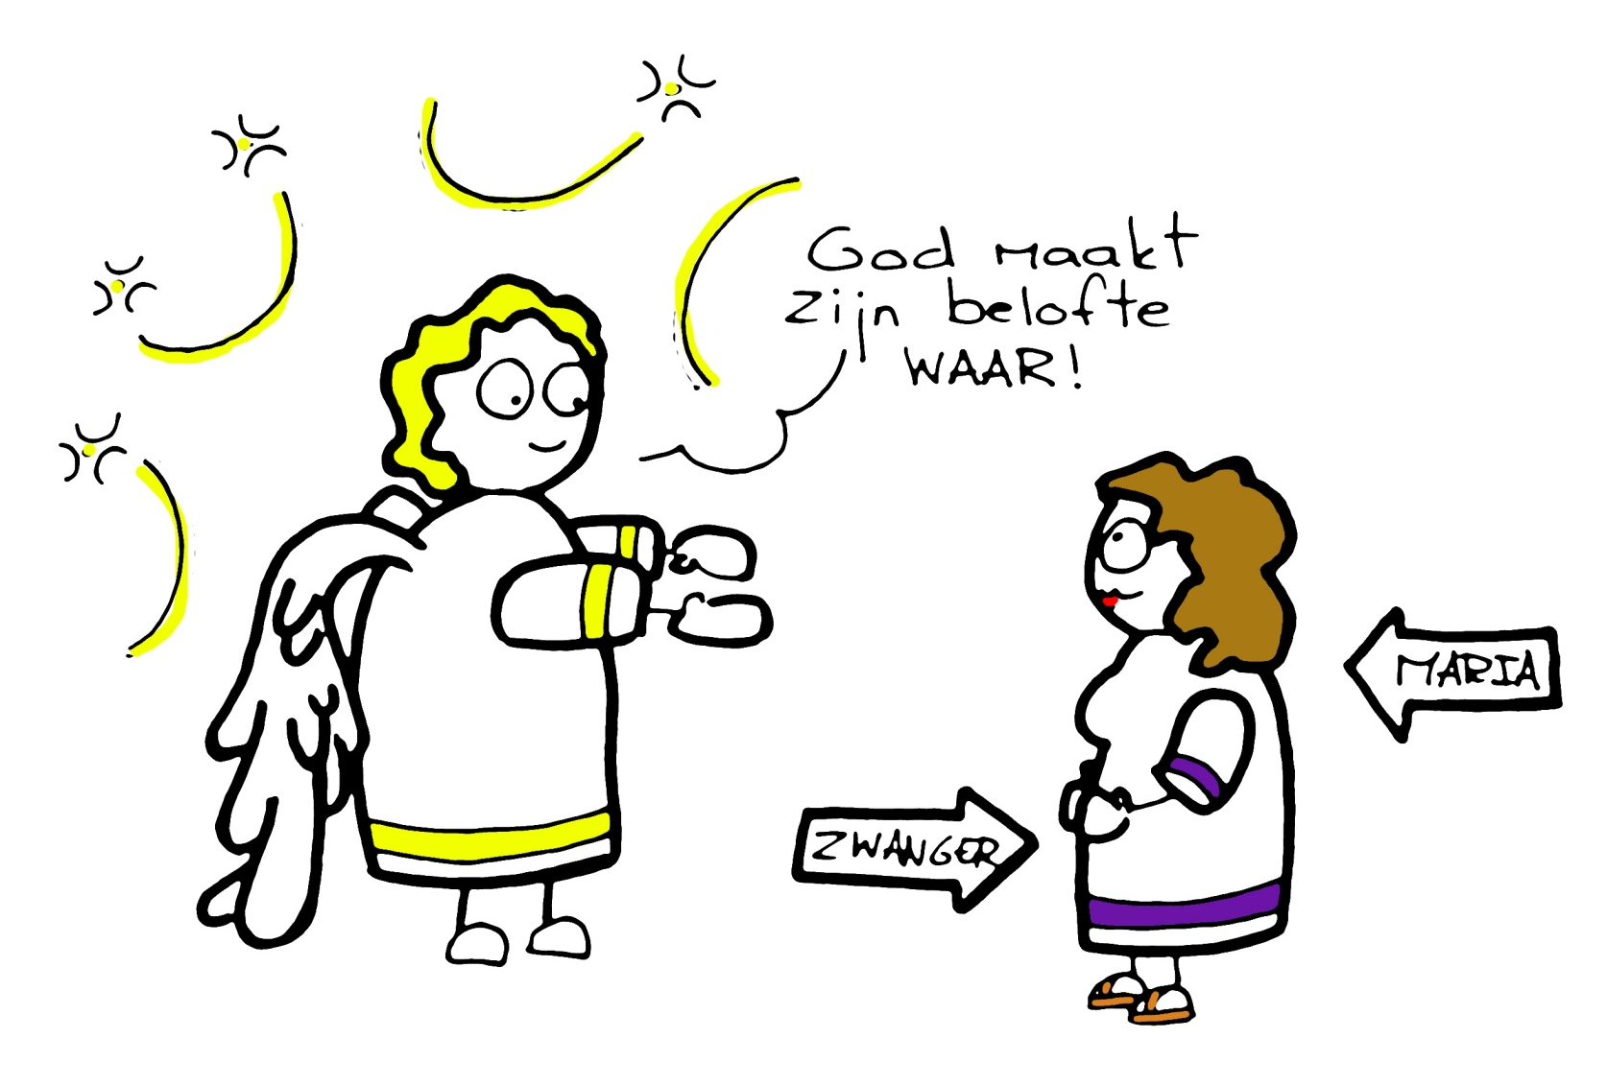
Luister, je zult zwanger worden en een zoon baren, en je moet hem Jezus noemen.
Hij zal een groot man worden en Zoon van de Allerhoogste worden genoemd, en
God, de Heer, zal hem de troon van zijn vader David geven. Tot in eeuwigheid zal hij
koning zijn over het volk van Jakob, en aan zijn koningschap zal geen einde komen.’
Lucas 1:31-33 NBV

Slide 30
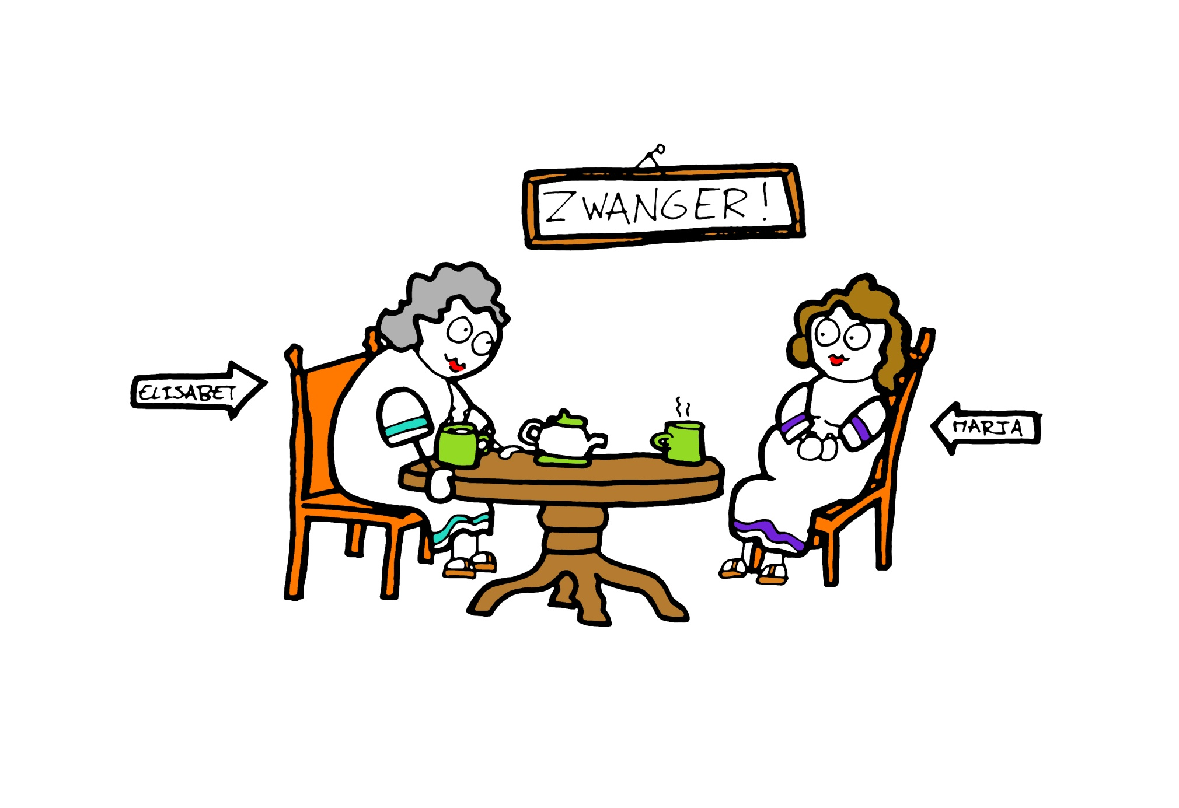
Hij trekt zich het lot aan van Israël, zijn dienaar,
zoals hij aan onze voorouders heeft beloofd:
hij herinnert zich zijn barmhartigheid
jegens Abraham en zijn nageslacht,
tot in eeuwigheid.’
Lucas 1:54-55 NBV

Slide 31
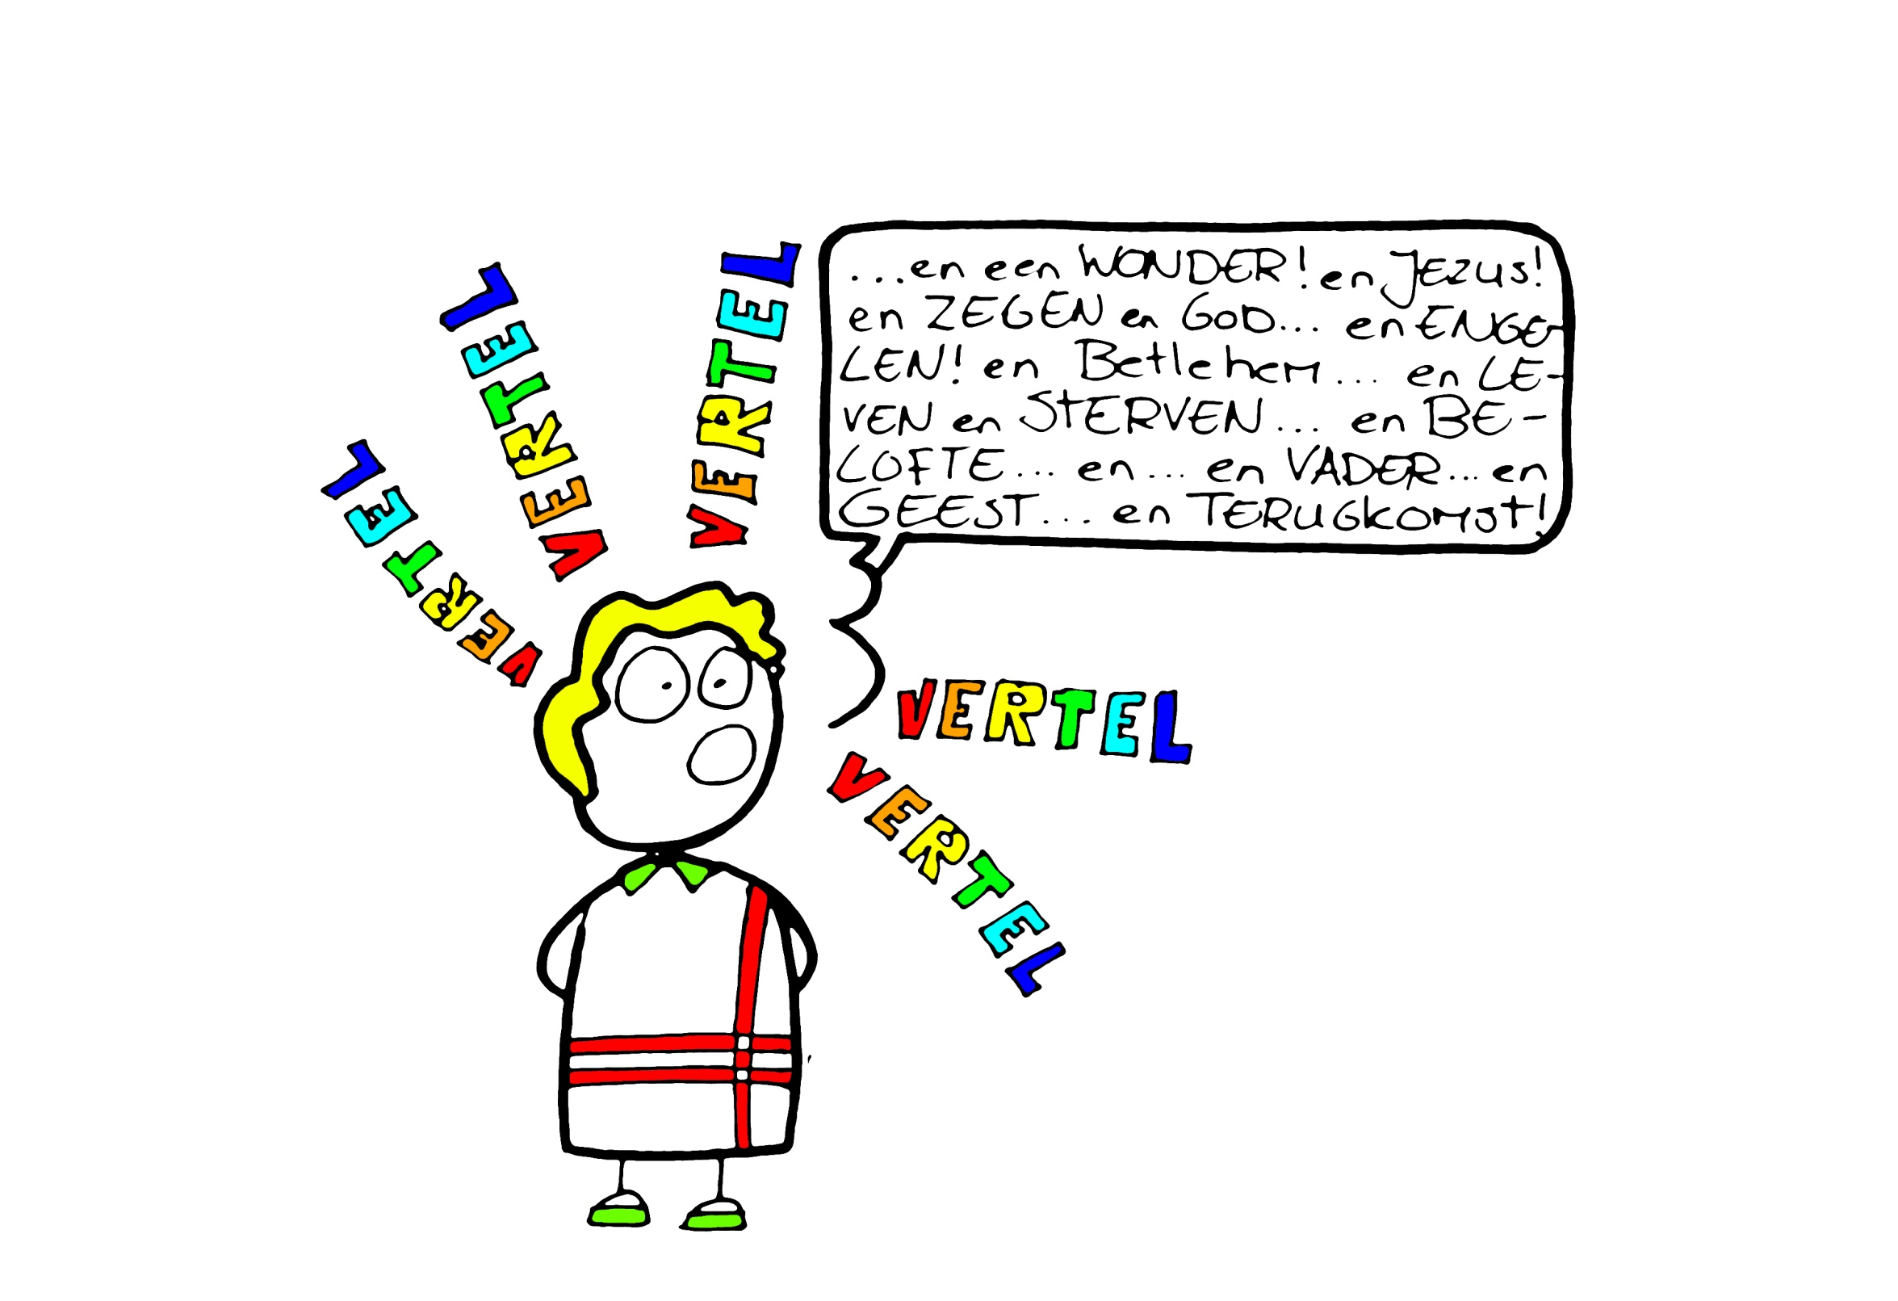
‘Wees niet bang, want ik kom jullie goed
nieuws brengen, dat het hele volk met
grote vreugde zal vervullen: vandaag is
in de stad van David jullie redder
geboren. Hij is de messias, de Heer.
Lucas 2:10 NBV

